Slide 1



Riik, kohalik omavalitsus ja poliitika läbi analüüsi prisma*
*Pühendatud Eesti Vabariigi ja Läti Vabariigi 100. sünnipäevale
Foorum Tallinna Ülikoolis
04.12.2018

Slide 2
Moderaatorid:
Kalle Laanet, Riigikogu II aseesimees
Sulev Lääne, MTÜ Polis asepresident, Tallinna Ülikool
Jan Trei, Eesti Linnade ja Valdade Liidu asedirektor
Eve East, Toila vallavanem, Ida-Virumaa Omavalitsuste Liidu juhatuse esimees

Slide 3
Tiit Land, Tallinna Ülikool rektor

Slide 4
Pipi-Liis Siemann, Türi vallavanem, Eesti Linnade ja Valdade Liidu juhatuse aseesimees

Slide 5
Sulev Lääne, MTÜ Polis asepresident, Tallinna Ülikool

Slide 6
Eiki Nestor, Riigikogu esimees

Slide 7
Jüri Ratas, peaminister (videotervitus)

Slide 8
Aivar Kokk, Riigikogu kohaliku omavalitsuse ja regionaalpoliitika toetusrühma esimees

Slide 9
Raimonds Jansons, Läti Vabariigi suursaadik

Slide 10
Timo Kantola, Soome Vabariigi suursaadik

Slide 11
Kogumiku Eesti kohalik omavalitsus ja liidud 100. Minevik, tänapäev ja tulevik esitlus ning Omavalitsuspäevast

Slide 12
Tiit Land, Tallinna Ülikooli rektor

Slide 13
President Arnold Rüütel

Slide 14
Kogumiku „Eesti kohalik omavalitsus ja liidud 100. Minevik, tänapäev ja tulevik“ toimetuskolleegiumi liikmed

Slide 15
Tarmo Tammiste, Narva linnapea

Slide 16
Andres Metsoja, Pärnu Linnavolikogu esimees, POL esimees, Riigikogu liige

Slide 17
Tallinna Ülikooli, Pärnumaa Omavalitsuste Liidu ja Pärnu linna koostöölepingu allkirjastamine

Slide 18
I OSA: HALDUSREFORM NING KOHALIK OMAVALITSUS KUI ANALÜÜSI OBJEKT

Slide 19
Janek Mäggi, riigihalduse minister

Slide 20
Heikki Telakivi, Soome Kohaliku ja Regionaalse Omavalitsuse Liidu (Kuntaliitto) välissuhete direktor

Slide 21
COORDINATION OF LOCAL GOVERNMENT DEVELOPMENT: ANALYSES AND PRACTICES BETWEEN STATE, UNIVERSITIES AND MUNICIPALITIES –CASE KUNTALIITTO
Heikki Telakivi, Director, International Affairs, AFLRA, Finland,
Tallinn, 4.12.2018
Based on the work of Mrs. Marianne Pekola-Sjöblom, Head of Research, AFLRA

Slide 22
AFLRA
The Association of Finnish Local and Regional Authorities, AFLRA, was created in 1993, but has it’s background from 1912
Budget is about 24 M€, and the research budget is about 3,12 M€
Personnel about 250, of which 15 in research
Library since 1944 (1918), 1,2km of books

Slide 23
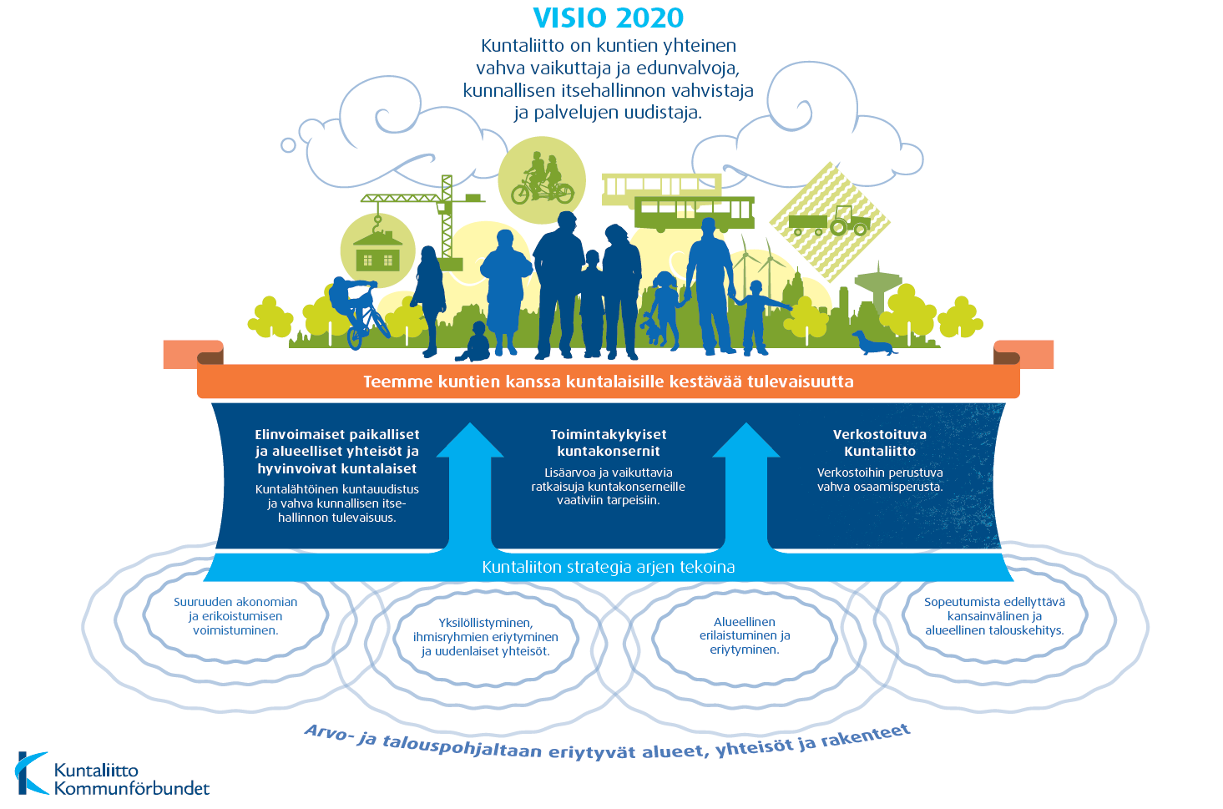
Edunvalvonta
Kehittäminen
Palvelut

Slide 24
Ulkoiset ydintehtävät (edunvalvonta, palvelut ja kehittäminen):
Demokratia
Edustuksellinen demokratia kuntalaisten osallistuminen, vaalit, käyttäjädemokratia
Johtaminen
Ammatillinen ja poliittinen johtaminen
Liiton sisäiset
ydintehtävät:
Projekti-/ ohjelmatyön ja liiton toimintasalkun kehittäminen ja tuki
(projektitoimisto)
Kuntakehitys
Kokeilu-kulttuuri
Insaitti: Kuntaliitto > Kuntaliiton kehittämis-/projektitoiminta
Sote- ja maakunta-uudistus
Ennakointi ja tulevaisuustyö
Kuntiin kohdistuvien
kyselyjen koordinointi
Arviointi ja laatu
Kunta-alan tutkimus ja kehittäminen
Insaitti: Sisäiset palvelut > Kyselyjen toteuttaminen

Slide 25
Tutkimustiedon hyödyntäminen kunnan strategisessa johtamisessa
Globaalitalous
Toimintaympäristön muutosvoimien ja
kunnan nykytilan analyysi
EU:n ja valtion normitus
Aluerakenne
Teknologia
Ikärakenne
Kuntatalous
Kuntalaisten palvelutarpeet
Sidosryhmien odotukset
Kuntastrategia
visio → strategiset päämäärät ja tavoitteet → mittarit
Strategian toteuttamisohjelmat
poikkihallinnollisissa teemoissa,
esim. palvelujen järjestäminen, kuntalaisten hyvinvointi, omistajapolitiikka, talouden
tasapainottaminen ja tuottavuus, henkilöstö, elinkeinot, maapolitiikka ja elinympäristö
Kuntakonsernin talousarviotavoitteet
Toimiala- ja yksikkökohtaiset
kehitysohjelmat ja käyttösuunnitelmat
Yhtiöiden, liikelaitosten ja
kuntayhtymien kehitysohjelmat
ja toimintasuunnitelmat

Slide 26
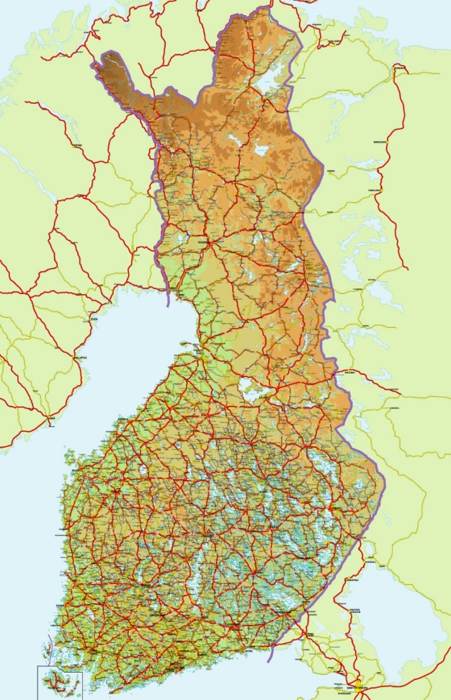
Kunnat ovat erilaisia monessa suhteessa….
Kunnan koko: asukasmäärä, pinta-ala, asukastiheys
Maantieteellinen sijainti
Väestön ikä- ja koulutusrakenne
Elinkeinorakenne
Taloudellinen tilanne
Kielisuhteet
Poliittiset voimasuhteet
Palvelujen tuottamis- ja järjestämistavat
Toimintakulttuuri
jne…

Slide 27
Kuntaliiton T&K-toiminnan keskeiset periaatteet
Suunnittelemme ja toteutamme projekteja kuntalähtöisesti ja tuotamme lisäarvoa jäsenkunnille.
Otamme huomioon kuntakentän moninaisuuden (diversity).
Toimintaamme ohjaa liiton strategia ja vuosittainen strateginen toimintasuunnitelma: Projektit toimeenpanevat strategiaa ja antavat syötteitä strategian uudistamiseen.
Hyödynnämme verkostoja ja rajapinnat ylittävää yhteistyötä.
Tunnistamme koko Kuntaliittokonsernin voimavarat ja osaamisen.
Pidämme yllä ja kehitämme edelleen osaamistamme aktiivisen T&K-toiminnan kautta.
Kehittämällä investoimme ja teemme tulevaisuutta.

Slide 28
Kuntien lisäksi muita keskeisiä Kuntaliiton
T&K-toiminnan sidosryhmiä mm:
• Ajatushautomot (Demos Helsinki, Magma, Tänk ym)
• Ammattikorkeakoulut
• ELY–keskukset
• EU
• Kela
• Keva
• Kirkkohallitus
• Maakuntien liitot
• Media
• Ministeriöt
• Muut järjestöt ja yhdistykset (mm. Soste)
• Pohjoismaiset kuntaliitot
• Sairaanhoitopiirit
• T&K-toiminnan rahoittajat (Sitra, SA, Tekes, TSR sekä KAKS ym. säätiöt)
• Tilastokeskus
• Tutkimuslaitokset (THL, TTL, VATT, VTT, Syke ym)
• Työ- ja elinkeinoelämän järjestöt
• Yliopistot ja yliopisto- keskukset

Slide 29

Tutkimustiedon hyödyntämisen kohdejoukkoja kunnissa
Luottamushenkilöt (eri toimielimet)
Viranhaltijat (ylin johto, keskijohto)
Henkilöstö
Kuntalaiset
Tiedotusvälineet
Yrittäjät
Kansalaisjärjestöt
Naapurikunnat
Muut, mitkä?

Slide 30

Eri yhteyksissä todettua tutkimustiedon hyödyntämisestä
Tutkijoiden tuottamaa tutkimustietoa arvostetaan, mutta käytännössä tietoa ei pystytä tai haluta hyödyntää.
Tutkimustiedon hyödyntämiseksi sen tulisi olla:
  Laadukasta ja uskottavaa
  Ajankohtaista ja merkittävää
  Selkeän tiivistelmän, johtopäätöksiä ja kehittämisehdotuksia tai suosituksia sisältävää
  Riittävän oikea-aikaista, selkokielistä ja tiiviissä muodossa esitettyä

Slide 31
Mikä meille on tärkeää?
Kunta- ja strategia-lähtöisyys
1.
Edellytysten luonti edelläkävijyydelle
Kumppanuus
Ennakointi
Vertaiskehittäminen
Kunnat ja muut kunta-alan toimijat
Kuntaliitto
Uuteen tietoon
perustuva
kehittäminen
Näkyväksi
tekeminen
Mediayhteydet
3.
Vuoro-
puhelu
4.
Sillan-
rakentaminen
Korkeakoulut,
Kehittäjäorganisaatiot,
KV-ulottuvuus
Muut yhteistyökumppanit
VN & ministeriöt:
-rakenteet
-resurssit
-ohjaus
2.
Tilannekuva
Realistinen ja monipuolinen kuva kuntien tilanteesta

Slide 32
Esimerkkejä
Kuntaliiton tietopalveluista

Slide 33

Kuntaliitolla tarjolla monenlaista tilastotietoa kunnista, mm:
Kuntanavigaattori (visualisointia)
Kuntatalouden tilastot / Kuntien tilinpäätökset Kuntien taloudellisia tunnuslukuja
Kuntavaali- ja demokratiatilastoja
Kouluikkuna
Jakoavain - työkalu maakuntauudistuksen vaikutuksista
Sosiaali- ja terveydenhuollon tilastot ja erillisselvitykset
Sähköinen hyvinvointikertomus SHVK
Tilastotietojen käsittelyn pohjaksi: Kuntanumerot ja kuntapohjaiset aluejaot

Slide 34
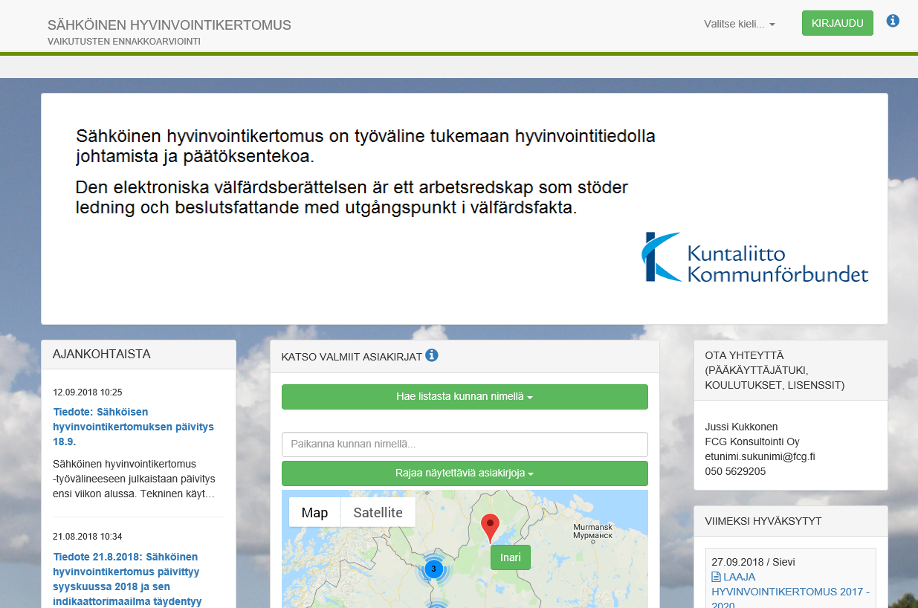
Sähköinen hyvinvointikertomus SHVK
www.hyvinvointikertomus.fi

Slide 35
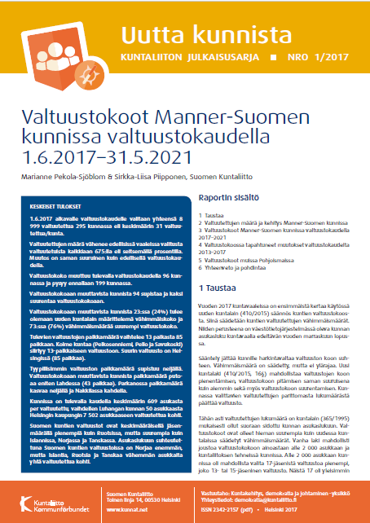
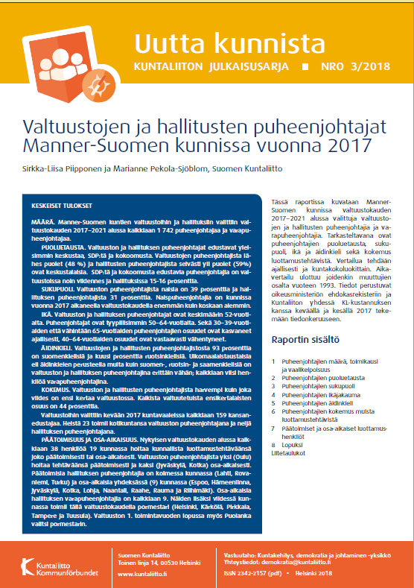
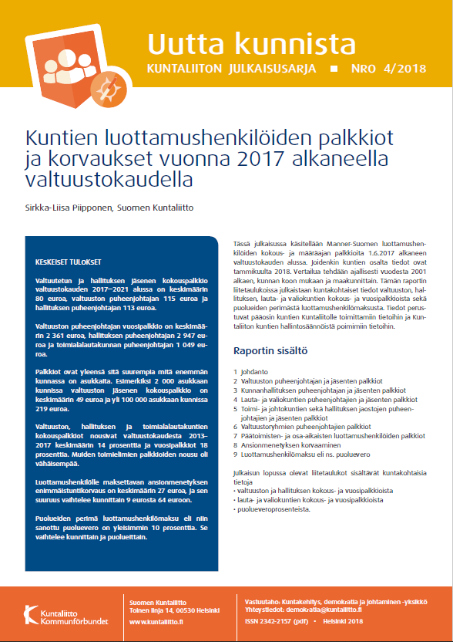
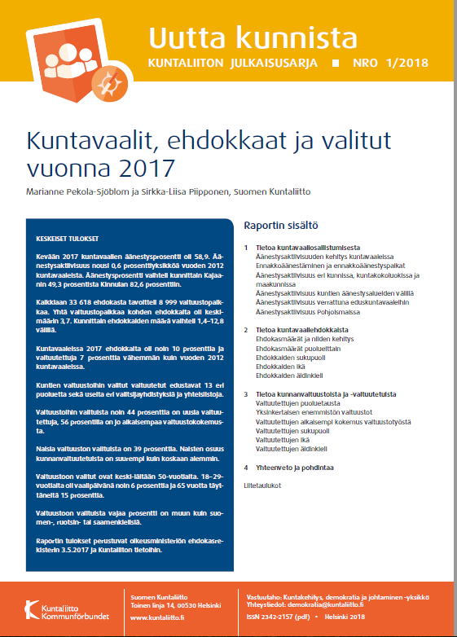
Kuntaliitto on demokratiatiedon keskus – esimerkkejä Uutta kunnista –sarjassa julkaistuista selvityksistä
Raportti julkistettu 13.6.2018
Raportti ja tiedote julkistettu 11.9.2018
www.kuntaliitto.fi/kirjakauppa

Slide 36

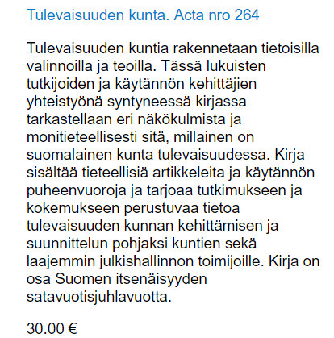
Kuntaliiton Acta-tutkimussarja
ACTA on Suomen Kuntaliiton tutkimustoiminnan julkaisusarja. Sarja on tar­­koi­tettu Sinulle, joka haluat perehtyä ilmiöiden taustoihin ja muodostaa itsenäisen käsityksesi asioista.
ACTA-julkaisuja myös sähköisessä muodossa.
Tiedote 21.3.2017: Kunta turvaa kansalaisten arjen tulevaisuudessakin luettavissa täällä.
www.kuntaliitto.fi/kirjakauppa

Slide 37


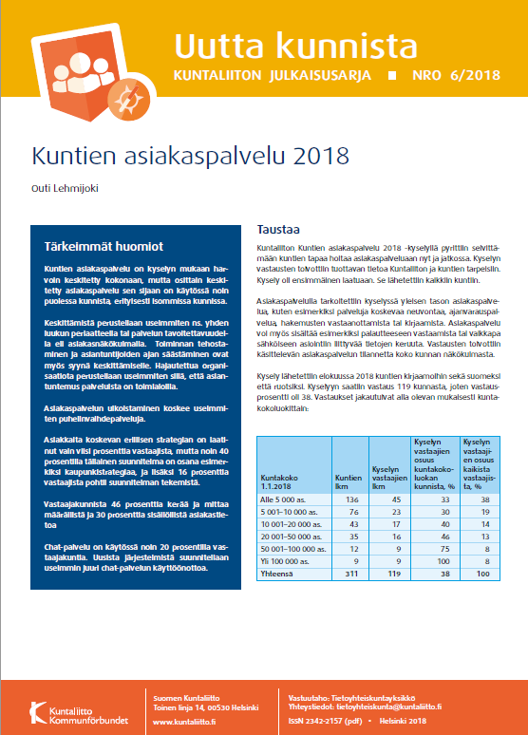

Esimerkkejä Kuntaliiton julkaisutuotannosta
www.kuntaliitto.fi/kirjakauppa

Slide 38
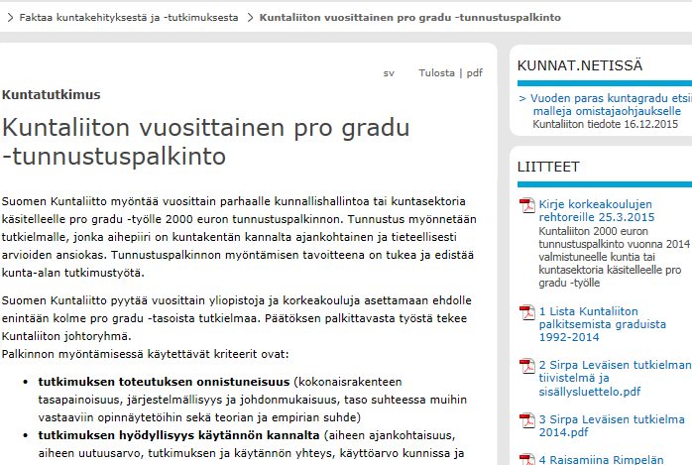
Kuntaliiton vuosittainen gradupalkinto
http://www.kunnat.net/fi/asiantuntijapalvelut/tuke/kuntatutkimus/tunnustuspalkinto/Sivut/default.aspx

Slide 39
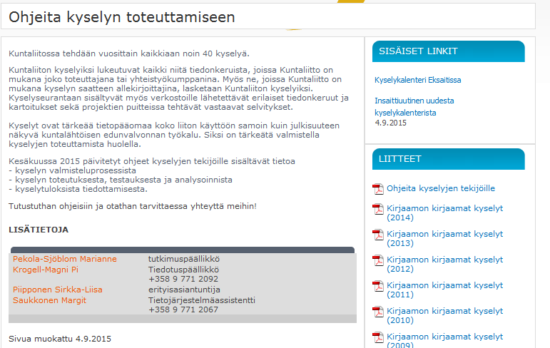
Kuntaliiton kyselyt myös kehittämistoiminnan tukena

Slide 40
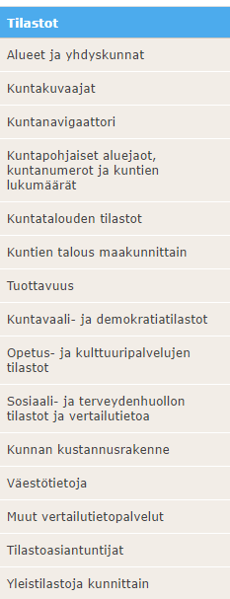
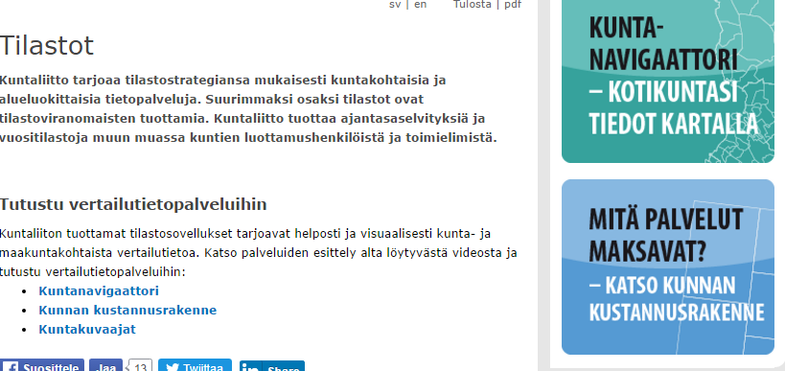
Kuntaliiton tilastot

Slide 41




Kuntaliiton Acta-tutkimussarja
Acta = Kuntaliiton oma tutkimusjulkaisusarja.
Sarjassa on tähän mennessä ilmestynyt jo 261 raporttia.
  Ensimmäinen ilmestyi Kaupunkiliiton julkaisuna jo vuonna 1990, ja Kuntaliiton ensimmäinen Acta-julkaisu (nro 23) vuonna 1993.
Julkaisut tarjoavat ajankohtaista ja soveltamiskelpoista tietoa tutkimus- ja kehittämistyön tueksi.
Tutkimusten aihepiirit kattavat laajasti ja monipuolisesti kuntien ja kunta-alan teemat kuten johtaminen, demokratia, henkilöstö, palvelut ja talous.
Jokainen julkaisu sisältää myös ruotsin- ja englanninkielisen tiivistelmän.
Julkaisut ovat tilattavissa osoitteessa www.kuntaliitto.fi/kirjakauppa. Ne on myös ladattavissa ilmaisina pdf-raportteina.
Julkaisujen tilaus: www.kunnat.net/kirjakauppa, s-posti: julkaisumyynti@kuntaliitto.fi, p. 09 771 2199.

Slide 42
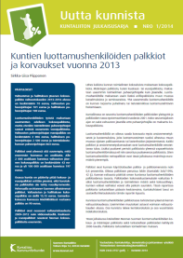
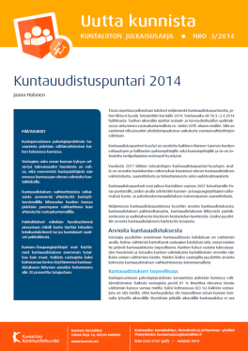
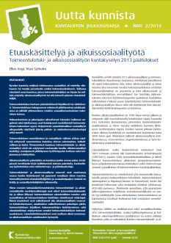
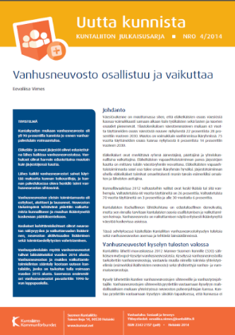
Kuntaliiton
”Uutta kunnista” –julkaisusarja
​Vuonna 2014 käyttöön otettu uusi tapa raportoida Kuntaliiton omia kysely-, selvitys- ja faktatietoja.
Tavoitteena esitellä ytimekkäästi uutta selvitystietoa kunnista.
Julkaisujen tekstit pyritään pitämään lyhyinä ja helposti luettavina.
Julkaisun päätulokset pähkinänkuoressa julkaisun etusivulla sinisellä palkin sisällä.
Ilmestyy pääosin Kuntaliiton verkkokaupassa pdf-julkaisuina, mutta voidaan tarvittaessa myös painattaa.
www.kuntaliitto.fi/kirjakauppa

Slide 43

ARTTU2-tutkimusohjelma
2014-2018
Marianne Pekola-Sjöblom, tutkimuspäällikkö
p. 050 337 5634, s-posti: marianne.pekola-sjoblom@kuntaliitto.fi
Twitter: @M_PekolaSjöblom
Lisätietoja verkossa: www.kuntaliitto.fi/arttu2 www.kommunforbundet.fi/arttu2

Slide 44
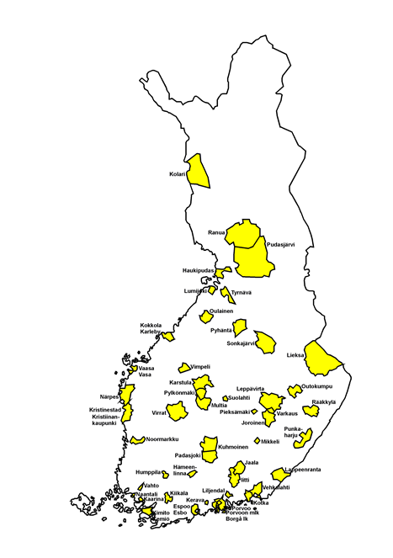
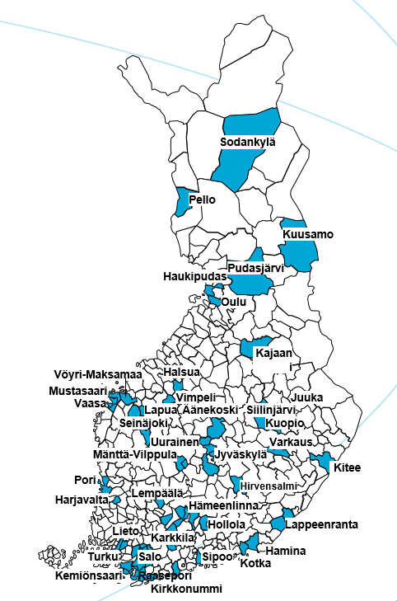
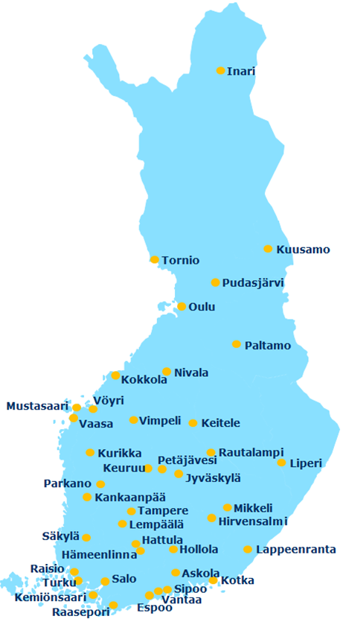



Kuntaliitolla kuntatutkimusohjelmia vuodesta 1995 alkaen
KuntaSuomi 2004:
1995-2004
47 kuntaa
Paras-ARTTU:
2008-2012
40 kuntaa
ARTTU2:
2015-2018
40 kuntaa
Kokkola mukana Uudistusten kielelliset arvioinnit (SpråKon) -erillisprojektissa
MPS 7.3.2018
ARTTU2 / M. Pekola-Sjöblom / syyskuu 2018

Slide 45
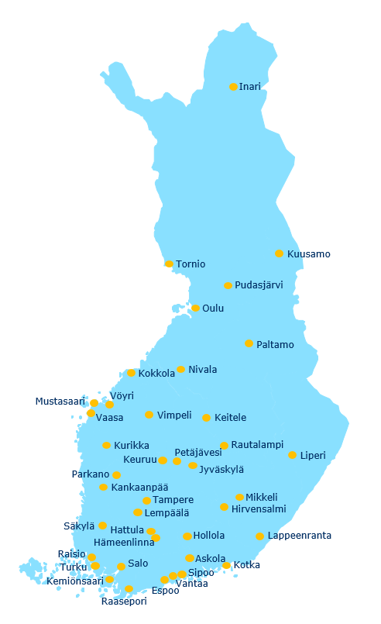

ARTTU2-ohjelman tutkimuskunnat
(2014-2018)
Yhteensä 40 erikokoista ja –tyyppistä kuntaa eri puolilta Suomea, jotka muodostavat edustavan otoksen maamme kuntakentästä.
Kuntakoko- luokka | Kunnat
Alle 5000 as. | Hirvensalmi, Keitele, Paltamo, Petäjävesi, Rautalampi, Vimpeli
5000 – 10 000 as. | Askola*, Hattula, Inari, Kemiönsaari, Parkano, Pudasjärvi, Säkylä*, Vöyri
10 001 – 20 000 as. | Kuusamo, Kankaanpää, Keuruu, Liperi, Nivala, Mustasaari, Sipoo
20 001 – 50 000 as. | Hollola, Kokkola, Kurikka*, Lempäälä, Raasepori, Raisio, Tornio
50 001 – 100 000 as. | Hämeenlinna, Kotka, Lappeenranta, Mikkeli, Salo, Vaasa
yli 100 000 as. | Espoo, Jyväskylä, Oulu, Tampere, Turku, Vantaa
*siirtynyt tutkimuskauden aikana suurempaan kokoluokkaan väestömäärän kasvun seurauksena
ARTTU2 / M. Pekola-Sjöblom / syyskuu 2018

Slide 46
Tutkimuskehikko
2014-2018
Osaprojekteja fokusoidummin
kysymyksin
Yhdyskunta-
rakenne ja
elinvoima
Kunnan
muuttuva
rooli
Tutkimuskuntien
toimintaympäristö
Maakunta-ja sote-uudistus
Kuntiin
kohdistuvien
uudistusten
reaaliaikainen
arviointi
Sote-
palvelut
Koulu-/
sivistys-
palvelut
Henkilöstö
strategisena
resurssina
Talous
Johtaminen ja
omistajaohjaus
Kuntalaiset
Demokratia
ja päätöksenteko
ARTTU2 / M. Pekola-Sjöblom / syyskuu 2018

Slide 47
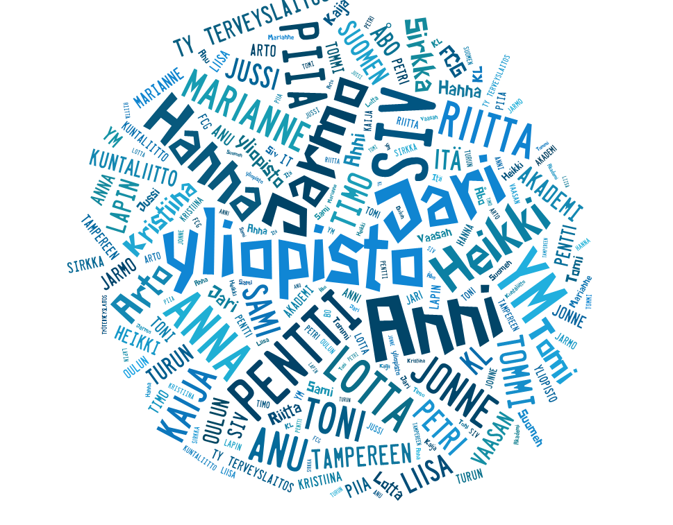

ARTTU2: Monia tutkimustahoja, lukuisia tutkijoita
Itä-Suomen yliopisto
Lapin yliopisto
Oulun yliopisto
Tampereen yliopisto
Turun yliopisto
Työterveyslaitos
Vaasan yliopisto
Åbo Akademi
FCG
Kuntaliitto
ARTTU2 / M. Pekola-Sjöblom / syyskuu 2018

Slide 48







ARTTU2: Monia rahoittaja- ja yhteistyötahoja
Kuntaliitto (2014-2018)
40 tutkimuskuntaa (2015-2018)
Keva (2016-2018)
Valtiovarainministeriö (2015-2017)
Ympäristöministeriö (2015-2017)
Opetus- ja kulttuuriministeriö (2017)
Sosiaali- ja terveysministeriö (2015)
Työsuojelurahasto (epäsuorasti, henkilöstö-tutkimuksen päärahoittajana)
Tutkimusten toteuttajatahot
ARTTU2 / M. Pekola-Sjöblom / syyskuu 2018

Slide 49
Mitä hyötyä ARTTU2-tutkimusohjelmasta?
Pitkäjänteistä ja systemaattista vertailutietoa paikalliseen ja kansalliseen päätöksentekoon ja muutosten johtamiseen.
Hyviä käytäntöjä kuntien kehittämistyöhön.
Kuntakentän moninaisuuden näkyväksi tekeminen.
Kuntien, tutkijoiden ja valtakunnan tason toimijoiden verkostojen vahvistaminen - tutkimuksen ja käytännön vuoropuhelun edistäminen.
Aiempien uudistusten vaikutusten pidempiaikaista arviointia ja johtopäätöksiä.
Sillanrakennusta eri uudistusten välillä. Ilman laajempaa, koordinoitua ohjelmaa kuntiin kohdistuvien uudistusten tutkimus ja arviointi jää liian satunnaiseksi ja hajanaiseksi.
Tietoa kuntavaalien 2017 tiimoilla käytävään keskusteluun, samaten muihin käynnissä oleviin uudistuksiin.
ARTTU2 / marraskuu 2016 / km & mps

Slide 50

ARTTU2-tutkimusohjelma pähkinänkuoressa
(päivitetty tilanne 15.9.2018)
Toimikausi syksy 2014 - kevät 2018
Tutkimuskuntia 40
Kuntien yhdyshenkilöitä 1-4/kunta, yht. noin 80.*
Osaprojekteja 11, joiden alla erilaisia osatutkimuksia
Tutkimustahoja 10
Tutkijoita/tutkimusten tekijöitä noin 40
Rahoittajatahoja 6 + 40
Tutkimusrahoitusta noin 1,5 milj. euroa
Ilmestyneitä raportteja 44 (39 Uutta Artusta ja 6 Actaa)
Tulossa olevia raportteja 10 (9 Uutta Artusta ja 1 Acta)
Kyselyitä 14
Kyselyvastaajia runsaat 41 000
Kuntaseminaareja 8 (ensimmäinen 9.12.2014)
Uutiskirjeitä 18 (ja vielä tulee muutama)
Mediatiedotteita & kuntauutisia noin 50
Kolumneja ja blogeja noin 15

Slide 51
Garri Raagmaa, TÜ Pärnu Kolledži direktor

Slide 52
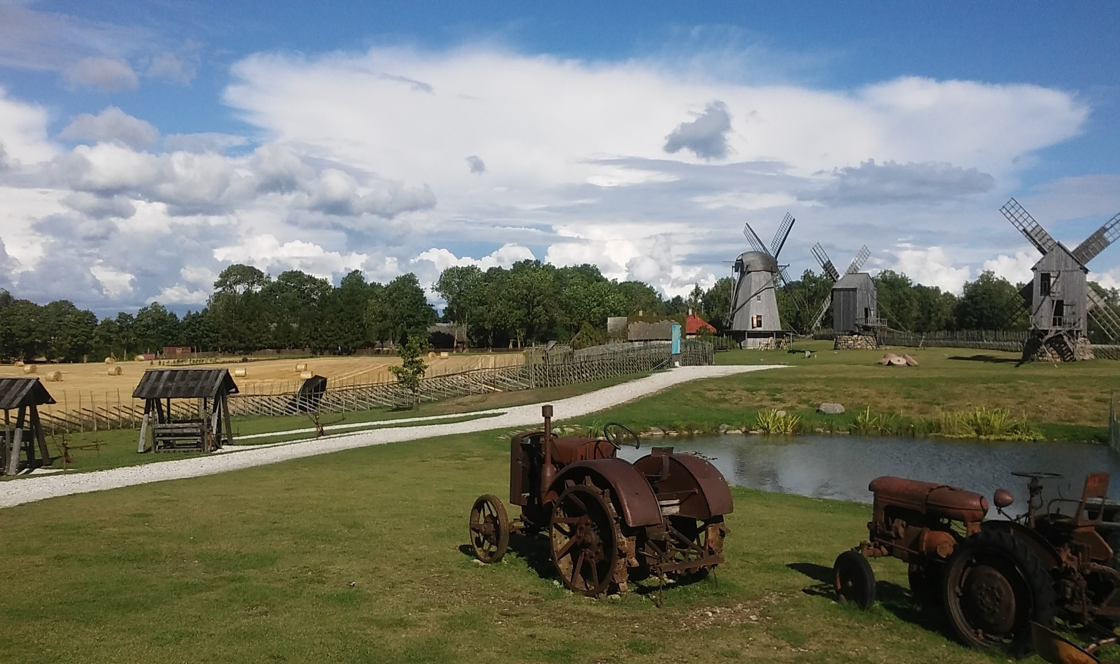
Edgar Kant ja Walter Christaller haldusest ehk miks geograafia on oluline
TARTU ÜLIKOOL
Garri Raagmaa
<garri@ut.ee>
5278899

Slide 53
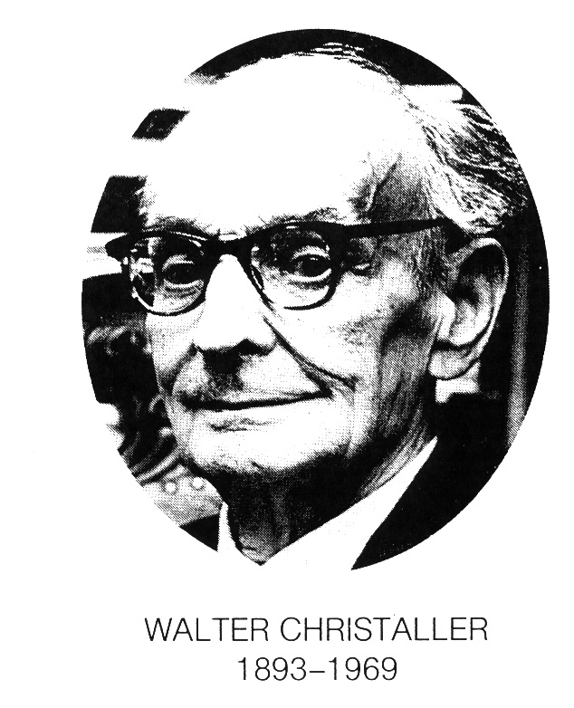

Keskused ja nende hierarhia
Ääremaa, perifeeria
(keskuse rekreatiivne tagamaa)
KESKUS(linn)
TAGAMAA
maapiirkonnad
LINNAREGIOON =
linn + eeslinnad
LINNAVÄLI =
linn + eeslinnad + rekretaiivne tagamaa
Rändevood

Slide 54
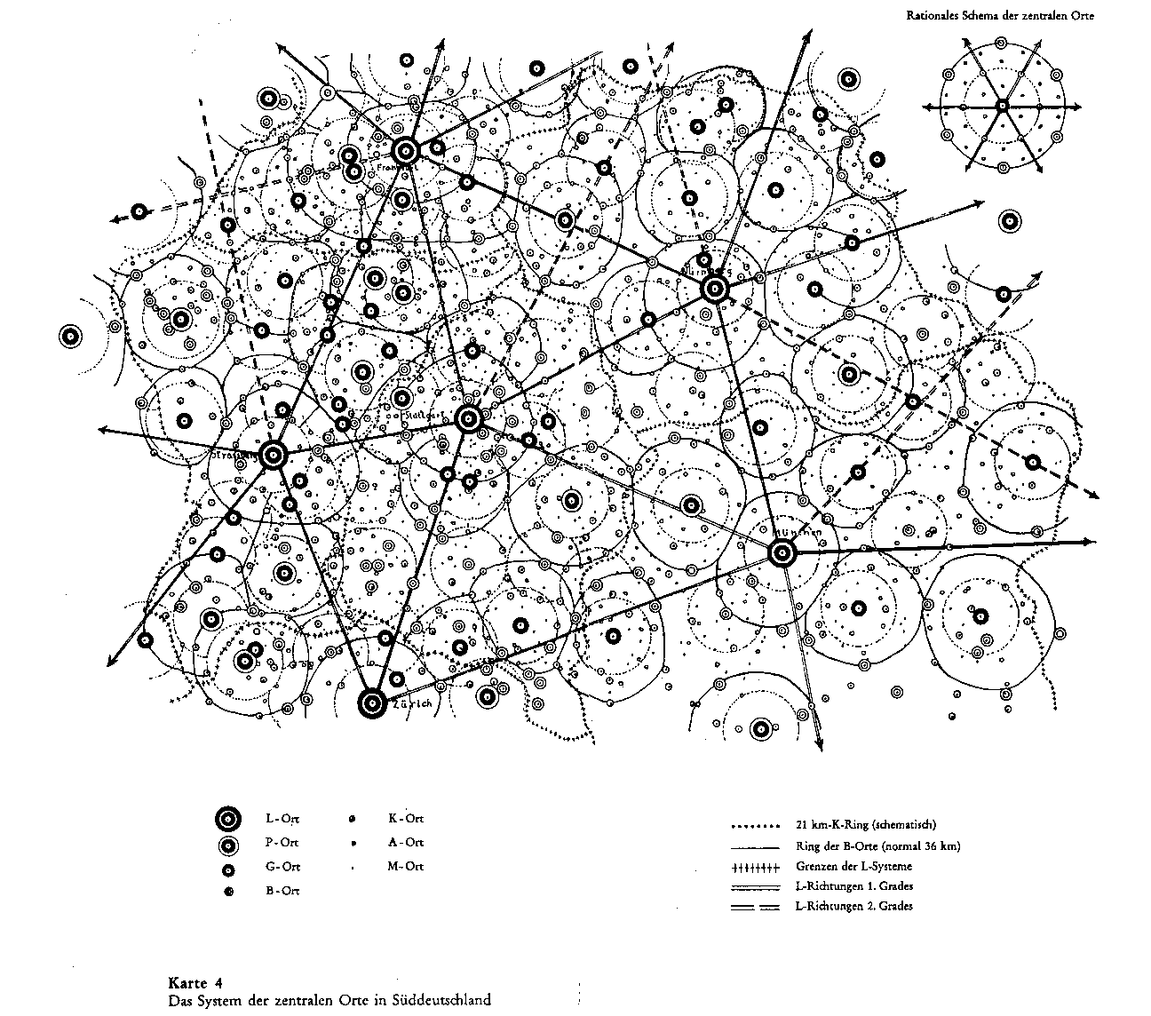
Das System der zetralen Orte in Süd-Deutschland
Allikas: Christaller 1933

Slide 55
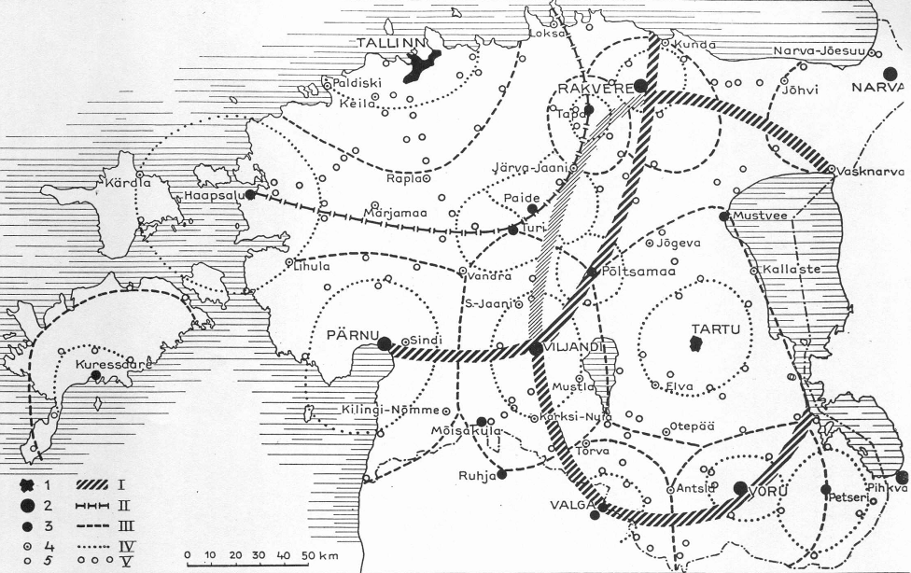
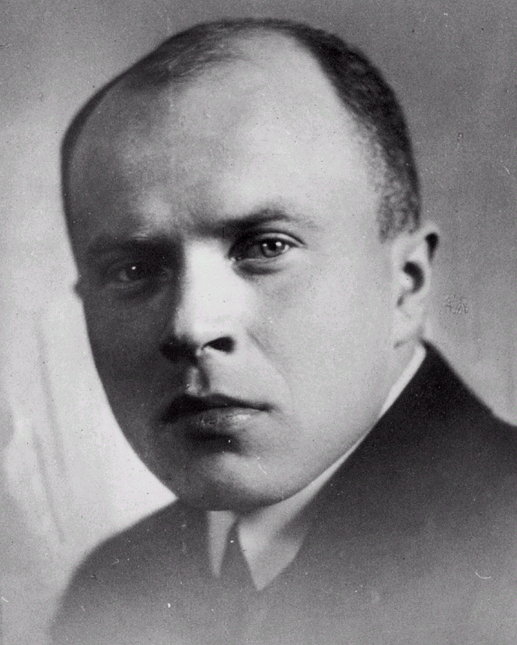
Eesti keskuskohad
Täislinn; 2. Väikelinnad; 3. Maalinn; 4. Alev
Tagamaad: I – Täislinna teenuste kaugeim piir, II & III linnateenuste välis- ja vahepiir
Allikas: Kant 1934

Slide 56
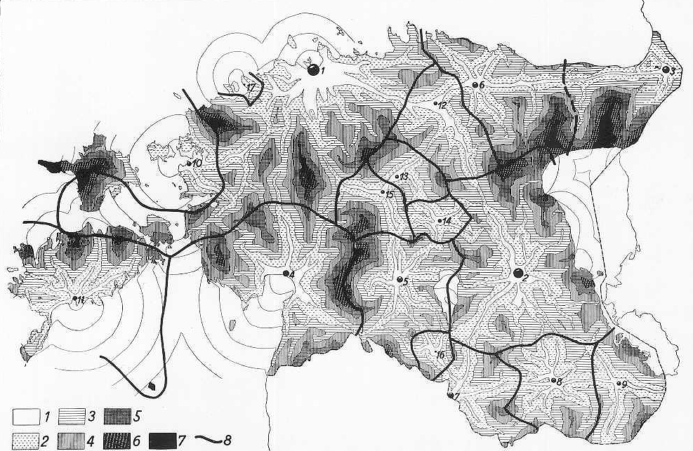
Kaugus Eesti linnadest
1934
Allikas: Kant 1934
1. Suur-Tallinn; 2. Tartu; 3. Narva; 4. Pärnu; 5. Viljandi; 6. Rakvere; 7. Valga; 8. Võru; 9. Petseri; 10. Haapsalu

Slide 57
Eesti keskuste tasandid
Eluküla - 0
Küla/kogukonnakeskus - 1
Majandikeskus - 2
Kohalik kesksus - 3
Tööstus-/eriasula - X
Maakonnalinn - 4
Tartu & Pärnu - 5
Tallinn - 6

Slide 58
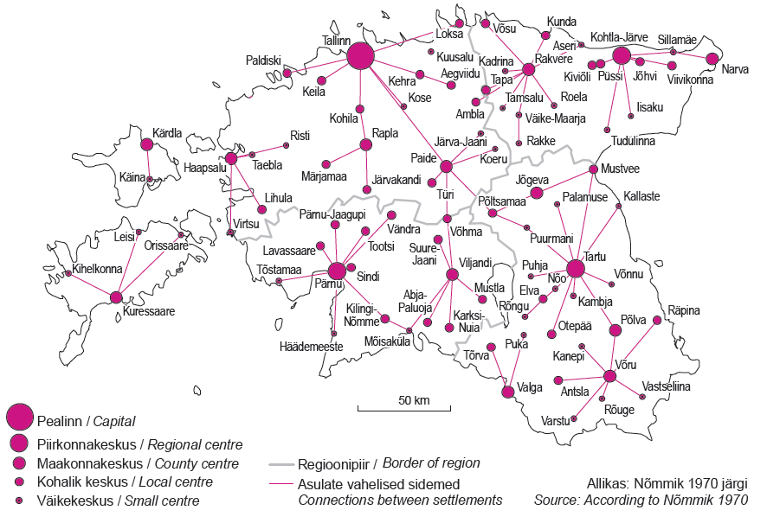
Eesti keskused
1970

Slide 59
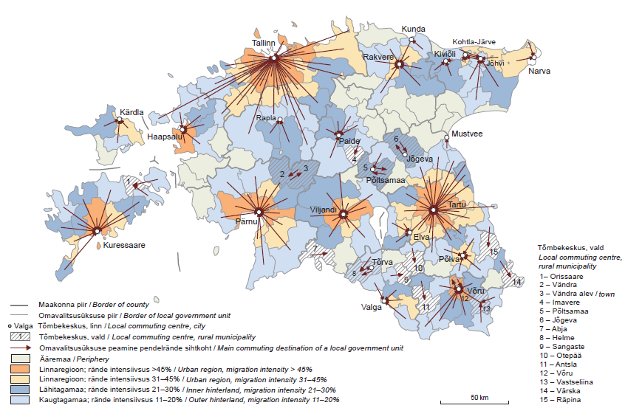
Eesti tööjõuareaalid, 31.12.2011

Slide 60
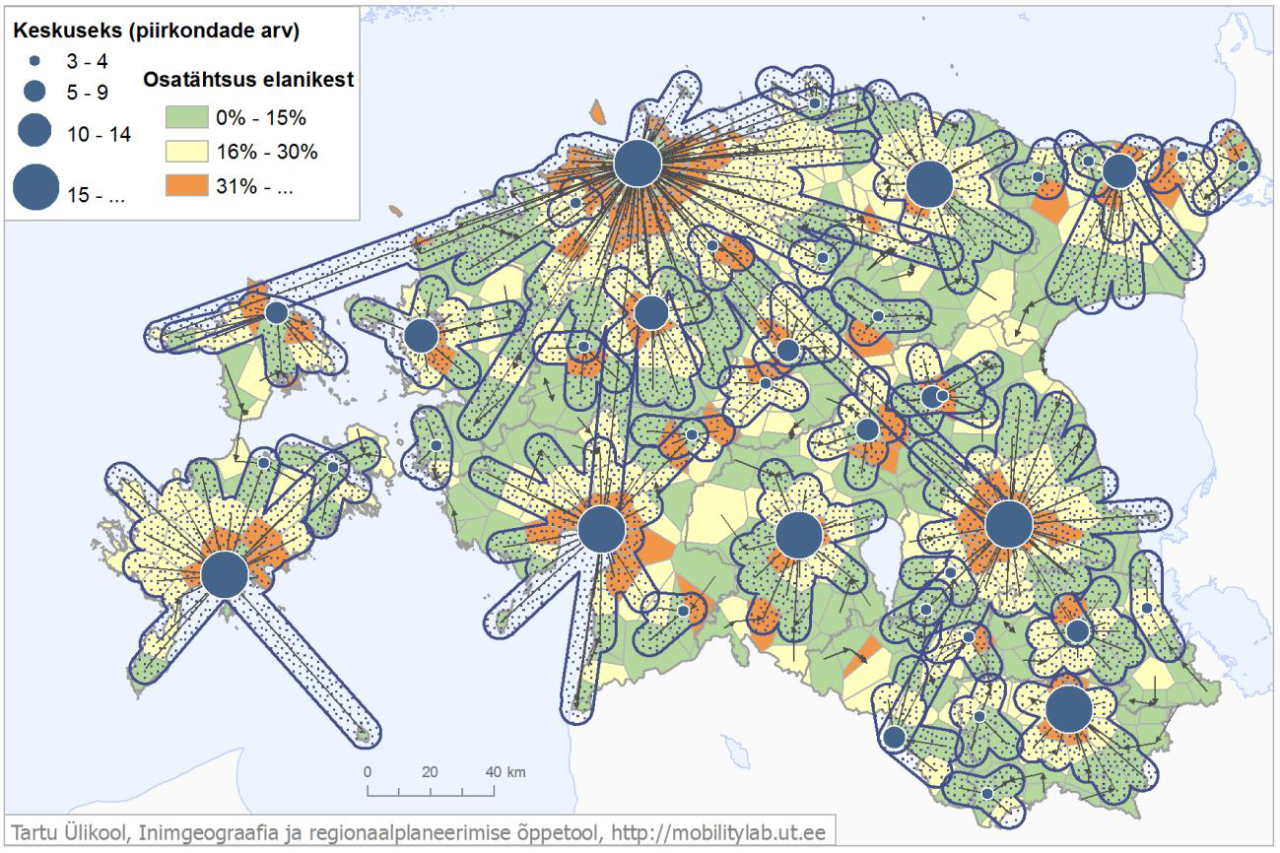
Keskused ja nende tagamaad 2013
(Ahas jt. 2013)

Slide 61
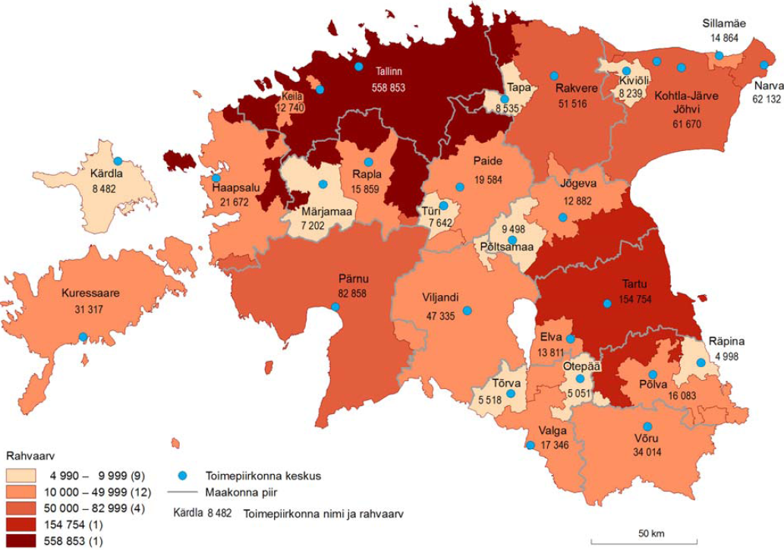
Vähemalt 5000 elanikuga toi-mepiirkon- nad

Slide 62
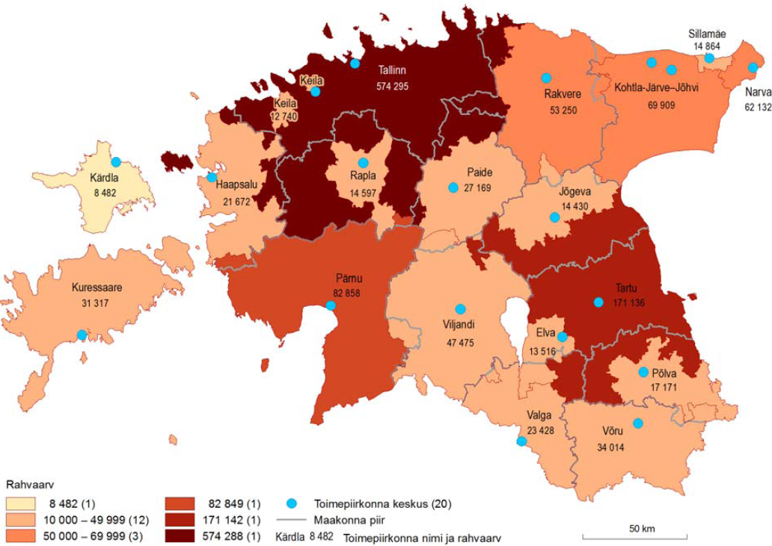
Vähemalt 10000 elanikuga toime-piirkonnad

Slide 63
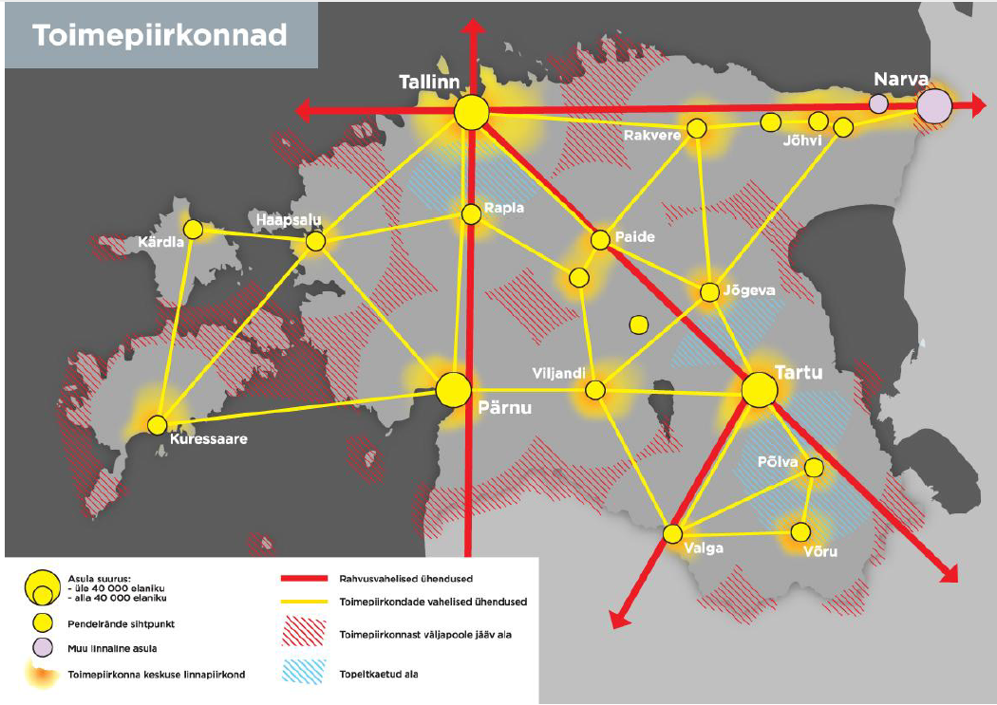
Haldusreform oleks pidanud arvestama toimealadega
Allikas: Eesti 2030+

Slide 64

Neoliberaalsus vs. polütsentraalsus
Neoliberaalne lähenemine loodab, et keskusest
nõrgub kasv välja perifeeriasse
Polütsentraalsus rõhutab koostööd, oskamise levimist:
linnaregioonide spetsialiseerumist ja
innovatsiooni

Slide 65
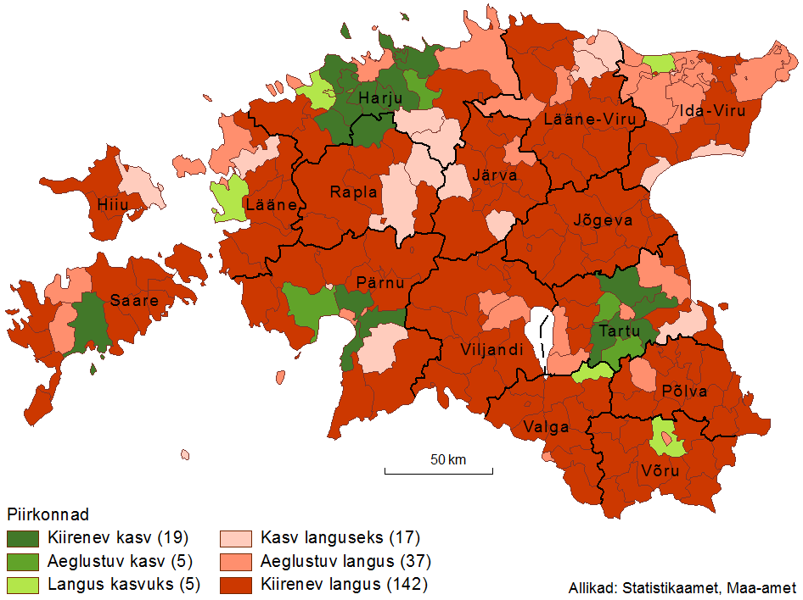
Ärakukkuvad keskused

Slide 66
Kokkuvõte
Keskuskohtade teooria kirjeldab elu ennast
  Seda on laialdase kasutatud halduse optimeerimisel ja ruumiplanerimisel
Keskuste roll ajas muutub: suuremad saavad tänu kasvanud mobiilsusele enam rolli
  Mõistlik päevaränne ei ole siiski üle 30-40 min ühes suunas
  Selles ruumis toimub ja inimeste suhtlus ja sotsiaalkapitali ja identiteedi kujunemine.
Eestis kasutati seda varsti 100 aastast teooriat esimesena maailmas halduse uuendamisel
  Piinlik, et seda 2017. reformis eirati.

Slide 67
Rivo Noorkõiv (Geomedia), Sulev Lääne, Kersten Kattai, Georg Sootla (Tallinna Ülikool), Veiko Sepp (Tartu Ülikool) ja Mikk Lõhmus (Lääne-Nigula vald)

Slide 68

Kohaliku omavalitsuse analüüs, toimimine ja areng teadlaste ja praktikute aspektist
Foorum
“Riik, kohalik omavalitsus ja poliitika läbi analüüsi prisma”
Rivo Noorkõiv
Tallinna Ülikool 4.12.2018

Slide 69
Koostöö kui arengu võti
Töögrupp koosseisus: Sulev Lääne, Kersten Kattai, Georg Sootla (Tallinna Ülikool), Veiko Sepp (Tartu Ülikool), Mikk Lõhmus (Lääne-Nigula vallavalitsus) ja Rivo Noorkõiv (OÜ Geomedia).
Koostamisel aruanne „Peamised väljakutsed ja poliitikasoovitused kohaliku omavalitsuse ja regionaaltasandi arengus“.
Arutelu Riigikogu maaelukomisjoni 23.10.2018 istungil, arutelu Riigikogu riigireformi arengu-suundade väljatöötamise probleemkomisjonis (19.11.2018), fookusgrupp KOV juhtide ja KOV liitude esindajatega (1.11.2018).

Slide 70
Rahvastikupotensiaal

Slide 71
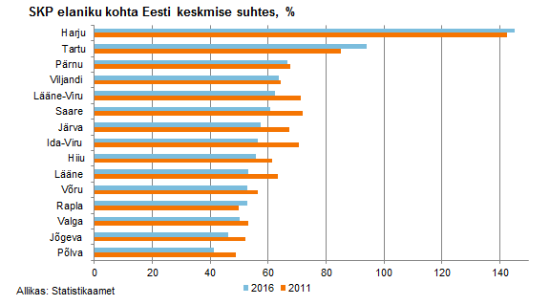

Slide 72
Mõistlikum, demokraatlikum ja säästlikum riigivalitsemine
Tasakaalustatum kohalik ja regionaalne areng
KOV suurem roll ühiskonnaelu korraldamisel
Kõigi KOV üksuste parem kohaliku elu korraldamise võimekus
Suuremad valikuvõimalused kohaliku elu korraldamisel
Suurem demokraatlik vastutus
Suurem territoriaalne kooskõla asustussüsteemiga
KOV finantsauto-noomia kasv
Strateegilise ja korraldusliku juhtimise tugevnemine
KOV teostamise subsidiaarsuse suurenemine
Teenuste osutamiseks ja korraldamiseks piisava rahvastikuga sidusate valdade-linnade moodustumine
Muudatused KOV rahastamis-korralduses
Muudatused KOV ülesannetes
Muudatused KOV professionaalse võimekuse nõuetes või soovitustes
Muudatused KOV teostamise vormides: koostöö
Muudatused KOV haldus-territoriaalses korralduses: piirid

Slide 73
KOV ühinemised
KOV profiil | Enne ühinemisi | Peale ühinemisi
Alla 5000 elanikuga | 169 KOVi | 15 KOVi
5000-11 000 elanikuga | 28 KOVi | 36 KOVi
Enam kui 11 000 elanikuga | 16 KOVi | 28 KOVi
Keskmine elanike arv | 6349 | 17 118
Elanike arvu mediaan | 1887 | 7865
Keskmine pindala | 204 km² | 550 km²
Pindala mediaan | 180 km² | 512 km²

Slide 74
Kohaliku autonoomia indeks Euroopa riikides
Indikaatorid:
õigus otsustada KOV täidetavate ülesannete ampluaa üle;
KOV vastutus tema poolt täidetavate ülesannete osa;
võimalus kujundada poliitikat (teha valikuid) KOV poolt täidetavates ülesannetes;
fiskaalautonoomia kohalike maksude osas;
riigi poolt eraldatavate üldotstarbeliste toetuse osakaal sissetulekutest;
omatulude osakaal tuludes;
laenuvõtmise õigus;
organisatsiooniline autonoomia;
kohaliku autonoomia õiguslik kaitse;
administratiivne järelevalve (keskvõimu poolt);
ligipääs kesk- või regionaaltasandi poliitika kujundamisse.

Slide 76
Notes:
Ilma finantsautonoomiate ei ole ka tegelikku detsentralisatsiooni ega autonoomiat

Slide 77
Haldusreformiga edasiliikumise teemad
Ülesannete täitmise detsentraliseerimine ja tsenraliseerimine
Kesk- ja KOV tasandi suhtes: uued ülesanded omavalitsustele
KOV finantsautonoomia suurendamine
KOV siseselt: administratiivne ja poliitiline detsentraliseerimine
Piirkondade võimestamine
Kodanikeühiskonna ja külatasandi tugevdamine
Omavalitsusliku regionaaltasandi tugevdamine
Kujundada regionaalsed kohalike omavalitsuste liidud ja anda nendele täitmiseks omavalitsuslikud regionaalsed ülesanded
Tagada riigi kesktasandi poliitikate parem regionaalne sidusus ja KOV-dele võimalus nendes kaasarääkida
Valdkonna strateegiline arendamine
Võtta vastu kohaliku omavalitsuse ja regionaalpoliitika aluspõhimõtted
Töötada välja kohaliku omavalitsuse arendamise strateegia

Slide 78
Kuidas mõõta KOV positsiooni edenemist?
Kohalike omavalitsuste osakaal valitsussektori kuludes
Kohalike omavalitsuse teenistujate ja riigiteenistujate suhe
Kohalike maksude osakaal nende tuludes
Elanike rahulolu kohaliku demokraatiaga ja teenuste osutamisega
Notes:
Mõõta detsentraliseerimist

Slide 79

TÄNAN KAASA MÕTLEMAST!

Slide 80
Mart Uusjärv, Rahandusministeeriumi regionaalhalduspoliitika osakonna juhataja

Slide 81
KOV areng Rahandusministeeriumi aspektist
Mart Uusjärv
Rahandusministeeriumi regionaalhalduspoliitika osakonna juhataja
04.12.2018

Slide 82
Peamised teemad
KOV otsustusõiguse suurendamine.
KOV finantsautonoomia suurendamine.
KOV-ide omavahelise koostöö tugevdamine.

Slide 83



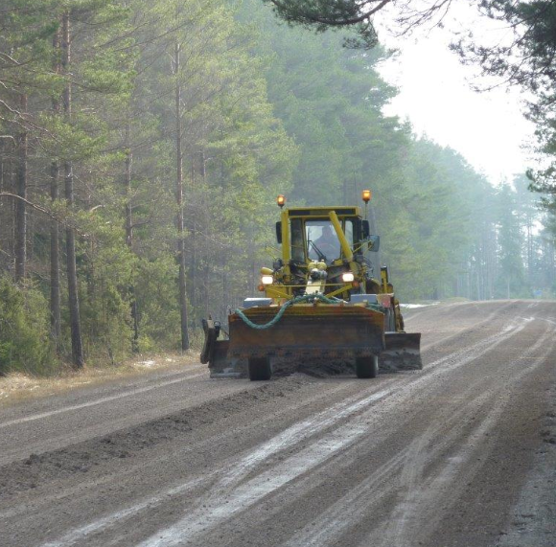
Kas läheme päriselt detsentraliseerimise teed?

Slide 84
KOV finantsautonoomia suurendamine
KOV-idele eraldatavatelt sihtotstarbelistelt toetustelt „siltide“ võtmine ning vahendite suunamine KOV tulubaasi ja tasandusfondi.
Kas kohalike maksude nimekiri on täna piisav?
Kuidas suurendada KOV motivatsiooni tegelemaks ettevõtluskeskkonna arendamisega?
Kas saame vähendada KOV-idele suunatud EL toetusrahade meetmete killustatust ehk viia valdkondlikke meetmeid kokku?

Slide 85
KOV koostöö tugevdamine
Rohkem KOV koostööd ülesannete täitmisel (läbi KOV ühisasutuste, läbi regionaalsete liitude).
KOV tugiteenuste võimalik konsolideerimine (raamatupidamine, IT töökoha haldus).
Üleriigilisse KOV liitu uute võimalike kompetentside loomine (KOV IT, koolitused, õpetajate palgaläbirääkimised).

Slide 86
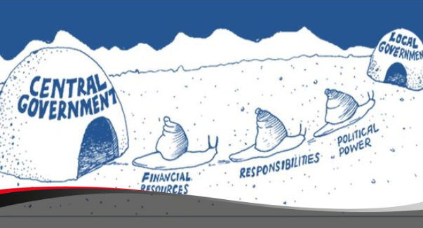

Slide 87
Aitäh!
mart.uusjarv@fin.ee

Slide 88
Jüri Võigemast, Eesti Linnade ja Valdade Liidu direktor

Slide 89


Riik, kohalik omavalitsus ja poliitika läbi analüüsi prisma
.
Kohaliku omavalitsuse areng ja
Eesti Linnade ja Valdade Liidu vaade
Foorum Tallinna Ülikoolis 04.12.2018
Jüri Võigemast
ELVL tegevdirektor

Slide 90
.
Riik, kohalik omavalitsus ja poliitika läbi analüüsi prisma*
.
I OSA: HALDUSREFORM NING KOHALIK OMAVALITSUS KUI ANALÜÜSI OBJEKT
II OS A: RIIGIREFORM NING RIIK KUI ANALÜÜSI OBJEKT
.
*Foorumi läbiviimine toimub Tallinna Ülikooli uuringufondi rahastatud projekti TF1118
(Riigi ja kohaliku omavalitsuse uurimisvaldkonna tugevdamine ning selle raames kogumiku „Eesti kohalik omavalitsus ja liidud 100. Loomine ja areng” koostamine) raames.

Slide 91
Foorum on teadaolevalt esimene kord***, kus riigi- ja omavalitsuse poliitikud ning praktikud ning valdkonna teadlased ja eksperdid ühiselt vaagivad haldus- ja riigireformi aktuaalseid teemasid.
Esinejatelt oodatakse võimalusel 3-5 valdkonna põhiprobleemi väljatoomist ning sobivusel nende osas ka lahendusteede esitamist.
*** Mõistagi ei arutata neid teemasid esimest korda

Slide 92
Miks me neid teemasid arutame?
* Asjakohane oleks leida võimalusi, mis avaks täiendavaid arenguvõimalusi, looks , täiendaks ja rakendaks arengupotentsiaali …

Slide 93
Meil on võimalik vaadata pikki protsesse, ehk:
Millised on olnud ja millised on meie tegevuste aluspõhimõtted veerand sajandi jooksul (n PS; Harta; kodanikuühiskond …). Millised edaspidi.
Millised me välja näeme täna ja millised olime veerand sajandit tagasi (n KOKS; haldusreform; keskvalitsuse ja KOV suhted, KOV ühistegevus …). Millised edaspidi
Millised küsimused on meil olnud aktuaalsed juba ammu ja millistele püüame leida lahendusi tänases päevas (n ülesanded; ülesannete jaotus; finantsid; enesekorraldusõigus …). Milliseid edaspidi, kaasaegseid ja kaasajas, perspektiiviga tulevikku

Slide 94
Millest täna räägiksin:
Organisatsioonist
Liidu tegevussuunad 2018-2021
Mis on käsil, igapäevaselt, kogu aeg
Tänases hetkes

Slide 95
Organisatsioon

Slide 96
Üleriigilise kohaliku omavalitsuste liidu üldkoosolek toimus 27. veebruaril 2018

Slide 97
Üldkoosoleku toimumise ajaks 27.02.2018 oli Liiduga liitumise otsuse ja oma esindajad Liidu üldkoosolekule ja Liidu volikogu koosseisu nimetanud 72 linna ja valda.
Tänaseks on liitunud 74 linna ja valda, kus elab 98,6% elanikest

Slide 98
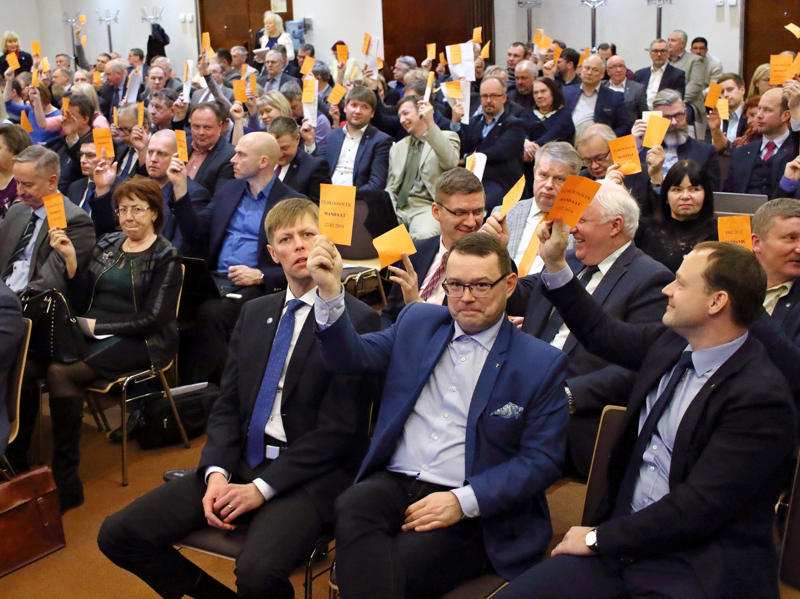
Liidu üldkoosolek 27.02.3018

Slide 99
Üldkoosolek, volikogu, juhatus
Juhatus 13
Volikogu 121
Üldkoosolek 242

Slide 100
* Võeti vastu põhikirja muudatused
* Kinnitati liidu tegevussuunad aastateks 2018-2021
* Valiti uus juhatus (13 liiget)

Slide 101
Eesti Linnade ja Valdade Liidu juhatus:
.
Taavi Aas, Tallinna linnapea; juhatuse esimees
Anti Allas, Võru linnapea
Mihkel Juhkami, Rakvere Linnavolikoguesimees; aseesimees
Urmas Klaas, Tartu linnapea
Margus Lepik, Valga vallavanem
Priit Lomp, Kastre vallavanem
Kurmet Müürsepp, Antsla abivallavanem
Anneli Ott, Võru Linnavolikogu liige
Georg Pelisaar, Põlva vallavanem
Pipi-Liis Siemann, Türi vallavanem; aseesimees
Siim Suursild, Pärnu abilinnapea
Tarmo Tammiste, Narva linnapea
Mart Võrklaev, Rae vallavanem

Slide 102
Liidu tegevussuunad 2018-2021

Slide 103
Eesti Linnade ja Valdade Liidu tegevussuunad 2018-2021
(Kinnitatud üldkoosoleku poolt Tallinnas 27.02.2018) http://www.ell.ee/juhtimine/alusdokumendid/elvl-tegevussuunad-2018-2021/

Slide 104
Omavalitsusliidu seisukohtade kujunemine
Liidu seisukohad, tegevussuunad ja tegevuskavad kujunevad liidu liikmete seisukohtade ja ettepanekute alusel.

Slide 105
EESMÄRGID
Omavalitsussüsteemi arengu osas;
Omavalitsuste ülesannete osas;
Rahvusvahelise koostöö osas;
TEGEVUSED
I Omavalitsuspoliitika
II Kohalike omavalitsuste finantsautonoomia tagamine
III Kohalike omavalitsuste õiguslik kaitse
IV Rahvusvaheline koostöö
V IKT arendamine, kohalike omavalitsuste informeerituse tagamine, liidu tegevuse tutvustamine

Slide 106
TEGEVUSED
I Omavalitsuspoliitika
Liikmete ühishuvi on kohaliku omavalitsuse osakaalu, otsustusõiguse ja vastutuse suurendamine ühiskonnaelu juhtimisel ja korraldamisel, kohalike omavalitsuste poolt osutatavate avalike teenuste kättesaadavuse parandamine ja kvaliteedi tõstmine.

Slide 107
II Kohalike omavalitsuste finantsautonoomia tagamine
.
Omavalitsuste rahalised vahendid peavad olema vastavuses nende poolt täidetavate ülesannetega.
Selleks:
1. Leida keskvalitsusega konsensus põhimõttelistes arengusuundades ning saavutada kokkulepped
2. Eelarveläbirääkimiste osas: osaleda sarnaselt ministeeriumidega võrdväärse partnerina eelarveläbirääkimistel Valitsus-komisjoniga

Slide 108
III Kohalike omavalitsuste õiguslik kaitse
Tagada kohalike omavalitsuste järjepidev osaluse võimalus riigi õigusloomes, mille protsessis lähtutaks Euroopa kohaliku omavalitsuse harta põhimõttest ja väärtusest ning Eesti Vabariigi põhiseadusest.
.
Selleks:
Jätkata õigusloome valdkonnas EIS-i vahendusel kohalike omavalitsuste huvide õiguslikku kaitset.

Slide 109
IV Rahvusvaheline koostöö
Liikmete ühishuvi on kohalike omavalitsuste osalus ja huvide esindatus Euroopa Liidu ja Euroopa Nõukogu institutsioonides ning koostöö teiste riikide kohalike omavalitsuste organisatsioonidega.
Selleks:
Osaleda ning esindada liikmete ühishuve Euroopa Liidu Regioonide Komitee (CdR), Euroopa Nõukogu Kohalike ja Piirkondlike Omavalitsuste Kongressi (CLRAE) ning Euroopa Kohalike ja Piirkondlike Omavalitsuste Nõukogu (CEMR) juhtorganites, komiteedes, komisjonides ja töögruppides

Slide 110
V IKT arendamine, kohalike omavalitsuste informeerituse tagamine, liidu tegevuse tutvustamine
Liit arendab edasi oma büroo IT võimekust, abistamaks liikmeid IKT süsteemide korrastamisel ja arendamisel, tagamaks liikmetele paremaid võimalusi osaleda koosolekutel ja ühisüritustel. Kohalike omavalitsuste informeerituse tagamisel ja liidu tegevuse tutvustamisel on oluline hoida liidu vahendatav informatsioon operatiivne ja lihtsalt kättesaadav.

Slide 111
Mis on käsil, igapäevaselt, kogu aeg

Slide 112
Vabariigi Valitsuse ja Eesti Linnade ja Valdade Liidu eelarveläbirääkimised riigi eelarvestrateegia 2018-2021; 2019-2022 ning 2018 ja 2019. aasta riigieelarve küsimustes

Slide 113
Alates aastast 1994 töötatakse omavalitsusliitudes iga-aastaselt läbi, lepitakse kokku ja esitatakse ettepanekud eelarveläbirääkimisteks Valitsuskomisjoniga:
Sh Keskpikk perspektiiv ehk riigi eelarvestrateegia (RES) perspektiiv järgmiseks neljaks aastaks ( … 2018-2021; 2019-2022);
Sh Järgmine aasta (… 2018; 2019)

Slide 114
Eelarveläbirääkimised aastal 2018
* Eelarveläbirääkimiste vaheprotokoll 09. aprill 2018;
* Fiskaalse mõjuga ettepanekud 10. mai 2018
* Muud ettepanekud 15. juuni 2018
* Läbi räägiti ja ette valmistati eelarveläbirääkimiste lõpp-protokoll - septembri lõpp 2018.
Lõpp-protokoll on 2019. aasta riigieelarve eelnõu lisa, mis on esitatud Riigikogule koos 2019 aasta riigieelarve eelnõuga
St: 2019. aasta riigieelarve seaduse eelnõu 700 SE https://www.riigikogu.ee/tegevus/eelnoud/eelnou/575520bc-666f-465a-a368-ac29bbf587f6/2019.%20aasta%20riigieelarve%20seadus

Slide 115
2018. aastal toimunud eelarveläbirääkimiste dokumendis fikseeriti:
.
Läbirääkimiste lähtealused
Läbirääkimiste käik ja tulemused
I Rahanduse valdkond;
II Haridus- ja noorsootöö valdkond;
III Töö-, sotsiaal- ja tervise valdkond;
IV Kultuuri ja spordi valdkond;
V Maa- ja keskkonnavaldkond;
VI Teehoiu ja transpordi valdkond;
VI IKT valdkond;
VII VIII Muud küsimused

Slide 116
Kohalike omavalitsuste põhinäitajad.
(E/A läbirääkimiste lõpp-protokoll september 2018)
KOV EELARVED | 2014 | 2015 | 2016 | 2017 | 2018* | 2019* | 2020* | 2021* | 2022*
TULUD KOKKU | 1 531 | 1 598 | 1 679 | 1 822 | 2 052 | 2 153 | 2 217 | 2 303 | 2 381
- Tulumaks | 788 | 853 | 910 | 983 | 1 096 | 1 182 | 1 249 | 1 312 | 1 377
- Maamaks | 59 | 58 | 58 | 58 | 58 | 58 | 58 | 58 | 58
- Kohalikud maksud | 12 | 13 | 14 | 16 | 17 | 18 | 19 | 19 | 20
- Tasandusfond | 75 | 75 | 76 | 77 | 90 | 102 | 107 | 107 | 107
KULUD KOKKU | 1 530 | 1 569 | 1 658 | 1 879 | 1 994 | 2 149 | 2 249 | 2 389 | 2 410
KOV tasakaal | 1 | 29 | 21 | -57 | 58 | 4 | -32 | -85 | -28
KOV sektor tasakaal | -2 | 56 | 36 | -49 | 77 | 3 | -38 | -96 | -42
Võlakoormus | 714 | 665 | 668 | 731 | 698 | 683 | 721 | 812 | 847
Likviidne vara | 141 | -111 | -100 | 168 | 192 | 182 | 187 | 194 | 200

Slide 117
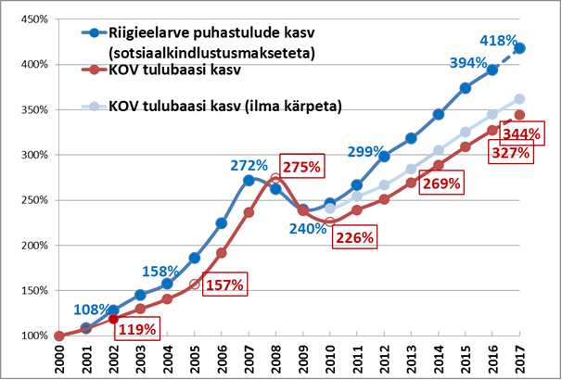
Murdepunktid - riigieelarve puhastulude ja kohalike omavalitsuste tulubaasi muutus aastatel 2000 kuni 2017

Slide 118
Tänases hetkes

Slide 119
Valitsuskomisjoni seisukoht:
Vabariigi Valitsuse kabineti 21. septembri 2017. a otsus on tõsta toetusfondis kohalike ülesannete täitmiseks antavad sihtotstarbelised toetused hiljemalt aastaks 2021 ümber kohalike omavalitsuste tulubaasi, jaotades vastavad vahendid tulumaksu ja tasandusfondi (üldotstarbelise toetuse) kaudu ja indekseerides seejuures tasandusfondi lisatavate vahendite kasvu.

Slide 120
12. detsembril toimub Riigikogus 2019. aasta riigieelarve eelnõu III lugemine.
ELVL koos partneritega valmistab ette XV Linnade ja Valdade Päevi (12-13 veebruar 2019)
Riigikogus on menetluses mitmeid keerulisi seaduseelnõusid, mis kohalike omavalitsuste tegevustingimusi mõjutavad.
ELVL osaleb on Euroopa Liidu 2020-2027 programmiperioodi seisukohtade ettevalmistamisel
ELVL osaleb Eesti 2035 seisukohtade ettevalmistamisel
…
03. märtsil toimuvad Riigikogu valimised.
ELVL valmistab ette nii ettepanekuid uuele valitsuskoalitsioonile kui ka 2020-2023 Riigieelarve strateegiaks kui 2020 Riigieelarveks

Slide 121
Tänan ja edu kõigile!

Slide 122
Andre Sepp, Raasiku vallavanem, Harjumaa Omavalitsuste Liidu juhatuse esimees

Slide 123
Sulev Mäeltsemees, TTÜ emeriitprofessor, Üleriigilise Omavalitsusliidu Vanematekogu esimees, Sulev Lääne, Tallinna Ülikool, Vallo Olle, Õiguskantsleri Kantselei vanemnõunik

Slide 124
Euroopa kohaliku omavalitsuse hartast
Sulev Mäeltsemees
Sulev Lääne
Vallo Olle
Detsember 2018

Slide 125
Allikaid
ETIS 1.1:
Lääne, Sulev; Mäeltsemees, Sulev; Olle, Vallo (2018). Challenges of the Implementation of the European Charter of Local Self-Government in Estonian Legislation.
Lex localis: Journal of Local Self-Government, 16 (4)
Samad autorid jt 2006. aastal:
Euroopa kohaliku omavalitsuse harta ja tema mõju Eesti kohaliku omavalitsuse õigusruumile ja toimimisele. 20 aastat Euroopa kohaliku omavalitsuse hartat ja selle tähendus Eestile: Tallinn, TTÜ humanitaarteaduskond; 01.02.2006. Tallinn: Infotrükk OÜ, 18−41.

Slide 126
Euroopa kohaliku omavalitsuse vabaduste harta (1953) printsiibid
Munitsipaliteedid sõltuvad väga palju sellest, kuidas riik on üles ehitatud. Kõik kodanikud kui kogukonna liikmed peavad olema võimelised kaasa aitama oma kommuuni arengule ja võtma aktiivselt osa kohalikust elust. Munitsipaliteetidel on kohustus anda oma kodanikele selleks võimalused.
Tõeline kohaliku omavalitsuse vabadus saab eksisteerida üksnes siis, kui elanikud on kindlalt otsustanud end ise valitseda ja kaitsta oma vabadusi totalitarismi kõigi vormide eest. Vastutustundega kodanikud peavad kinni pidama seadusest, kuid nad peavad ka individuaalselt või kollektiivselt tagasi lükkama alistumise omavoliliste kitsenduste ükskõik millisele vormile.

Slide 127
Euroopa kohaliku omavalitsuse harta alla kirjutamine
Euroopa kohaliku omavalitsuse harta sõlmiti 15. oktoobril 1985. aastal Euroopa Nõukogus (Strasbourgis), st avati Euroopa Nõukogu liikmesriikidele alla kirjutamiseks. Esimestena tegid seda 10 riiki (arusaadavalt üksnes Lääne-Euroopast).
Harta jõustus 1. septembril 1988. a.
Hartat nimetatakse ka kohaliku omavalitsuse põhiõiguste Magna Charta
1996.aastal ratifitseeris Harta Venemaa!
Harta edukus – regionaalse omavalitsuse harta või Ülemaailmne KOV harta?

Slide 128
Harta tähtsusest
Euroopa kohaliku omavalitsuse harta ja tema eelkäija – Euroopa munitsipaalvabaduste harta kujundasid oma printsiipidega 20. sajandi teisel poolel oluliselt Euroopa kohaliku omavalitsuse korraldust ja arengut.
Kas meil taastati KOV nö vananenud printsiipide alusel?
Erilise tähtsuse sai Euroopa kohaliku omavalitsuse harta alles 1980. aastate lõpust, kui algas demokratiseerumine Kesk- ja Ida-Euroopa ning Balti riikides.
Nii Euroopa Nõukogu Ministrite Komitee kui ka Parlamentaarne Assamblee seisukoht oli, et uued Euroopa Nõukogu liikmesriigid peavad Euroopa kohaliku omavalitsuse harta tingimata ratifitseerima.
Harta monitooringud, sh Eestis aastail 2000, 2010 ja 2017.

Slide 129
Harta ratifitseerimisest
Riigikogu ratifitseeris Euroopa kohaliku omavalitsuse harta 1994. aasta 28. septembril.
Kuigi meie Põhiseadus võeti vastu 2 aastat varem, kajastusid selles harta printsiibid! Harta teksti saime Soome (Heikki Telakivi) jt kolleegidelt.
Harta ratifitseeriti meil täies mahus, mida pole teinud kõik EN riigid

Slide 130
Harta ja meie Põhiseaduse võrdlus
Harta | Põhiseadus
Artikkel 3 1. Kohalik omavalitsus tähendab kohalike võimuorganite õigust ja võimet seaduse piires ja kohalike elanike huvides korraldada ja juhtida valdavat osa nende vastutusalasse kuuluvast ühiskonnaelust. | §154. Kõiki kohaliku elu küsimusi otsustavad ja korraldavad kohalikud omavalitsused, kes tegutsevad seaduste alusel iseseisvalt.

Slide 131
Harta ja meie Põhiseaduse võrdlus
Harta | Põhiseadus
Artikkel 9 3. Vähemalt osa kohalike võimuorganite rahalistest vahenditest tuleb kohalikest maksudest ja koormistest, mille suuruse nad võivad seadusega lubatud piires ise määrata. | § 157 Kohalikul omavalitsusel on iseseisev eelarve, mille kujundamise alused ja korra sätestab seadus. Kohalikul omavalitsusel on seaduse alusel õigus kehtestada kohalikke makse ning panna peale koormisi.

Slide 132
Euroopa kohaliku omavalitsuse harta
Artikkel 9:
1. Kohalikel võimuorganitel on riikliku majanduspoliitika raames õigus piisavatele rahalistele vahenditele, mida nad võivad oma volituste piires vabalt kasutada.
2. Kohalike võimuorganite rahalised vahendid on vastavuses neile põhiseaduse ja seadusandlusega seatud kohustustega.
3. Vähemalt osa kohalike võimuorganite rahalistest vahenditest tuleb kohalikest maksudest ja koormistest, mille suuruse nad võivad seadusega lubatud piires ise määrata.
4. Rahandussüsteem, millel tuginevad kohalike võimuorganite rahalised vahendid, peab olema piisavalt mitmekülgne ja paindlik, et pidada sammu neile pandud ülesannete täitmiseks tarvilike kulutuste tegeliku muutumisega.

Slide 133
Euroopa kohaliku omavalitsuse harta
5. Väiksemate rahaliste vahenditega kohalike võimuorganite kaitseks on vajalik rakendada rahalise ühtlustamise mehhanisme või analoogilisi meetmeid, et tasandada potentsiaalsete finantsallikate ja kulutuste ebaühtlast jagunemist. Need mehhanismid või meetmed ei kahanda kohalike võimuorganite otsustamisvõimet oma volituste piires.
6. Kohalike võimuorganitega konsulteeritakse, kuidas ümberjaotatavad rahalised vahendid neile eraldada.
7. Kui võimalik, ei seostata kohalikele võimuorganitele eraldatavaid toetusi konkreetsete projektide finantseerimisega. Toetuste saamine ei võta kohalikult võimuorganilt ära tema põhivabadust tegutseda oma jurisdiktsiooni piires omal äranägemisel.
8. Laenu võtmiseks kapitali investeerimise otstarbel on kohalikel võimuorganitel juurdepääs riiklikule kapitaliturule seadusega lubatud piires.

Slide 134
Euroopa kohaliku omavalitsuse harta meie põhiseaduslikes institutsioonides
Hartat on märgitud:
Riigikogu mitmesajas erinevas stenogrammis
Riigikohtu mitmekümnes erinevas lahendis, sh Riigikohtu 16.03.2010 otsuses 3-4-1-8-09
Õiguskantsleri, Riigikontrolli poolt kasutamine

Slide 135
Harta tähtsusest (3 monitooringut)
2000. aastal oli CLRAE enda algatusel koostatud Soovitus 81 (2000) “Kohaliku demokraatia olukorrast Eestis”.
CLRAE teistkordne monitooring Eestis oli 2010. aasta 26.-28. oktoobril toimunud CLRAE Kohalike omavalitsuste koja (Chamber of Local Authorities) istungil kiideti heaks Soovitus 294 (2010) Eesti kohaliku demokraatia kohta (Recommendation 294 (2010) Local democracy in Estonia), mis sama aasta novembris võeti ka Euroopa Nõukogu Ministrite Komitee poolt teadmiseks.
CLRAE 29. märtsil 2017 Kongressil kiideti heaks monitooring „Kohalik demokraatia Eestis“ Soovitus

Slide 136
Eesti pöördumine CLRAE poole
2009. aasta mais pöördus ELL ja EMOL Delegatsioon Strasbourgis Euroopa Kohalike ja Regionaalsete Omavalitsuste Kongressi (CLRAE) poole.
Avaldati protesti sama aasta veebruaris riigi lisaeelarvega valdadele ja linnadele tehtud kärbete suhtes ning esitati palve viia läbi järelevalvevisiit Eestisse, et välja selgitada, kas Eesti keskvalitsuse tegevus on kooskõlas Euroopa kohaliku omavalitsuse harta sätetega ja saada Euroopa Nõukogu seisukoht.

Slide 137
CLRAE monitooringu vastustest
Sama aasta septembris küsis CLRAE selle Pöördumise kohta lühianalüüsi Euroopa kohaliku omavalitsuse harta Sõltumatute ekspertide grupi (Group of Independent Experts of the European Charter of Local Self-Government) Eesti esindajalt.
30. oktoobri 2009 kirjaga esitas riigi kesktasandi poolse selgituse regionaalminister.

Slide 138
CLRAE järgnevast tegevusest
2010. aasta 26.-27. aprillil külastas Eestit CLRAE delegatsioon
(CLRAE Institutsionaalse Komitee esindaja Jos Wienen ning Euroopa kohaliku omavalitsuse harta Sõltumatute ekspertide grupi liige prof Zoltan Szente).
Kuu enne CLRAE delegatsiooni visiiti oli Riigikohus 16. märtsil 2010 võtnud otsuse 3-4-1-8-09, millega muuhulgas kohustati seadustes
1) selgelt eristama kohaliku omavalitsuse üksustele kohaliku elu küsimuste otsustamiseks ja korraldamiseks ette nähtud raha riiklike kohustuste täitmiseks mõeldud rahast ning
2) nägema ette kohaliku omavalitsuse üksustele seadusega pandud riiklike kohustuste rahastamine riigieelarvest.

Slide 139
Valitsuskomisjoni ja Eesti Linnade ja Valdade Liidu 2019. aasta riigieelarve läbirääkimiste lõpp-protokoll
Eesti Linnade ja Valdade Liidu lähtealused läbirääkimistel:
1. Kohaliku omavalitsuse osakaalu, otsustusõiguse ja vastutuse suurendamine ühiskonnaelu juhtimisel ja korraldamisel, kohalike omavalitsuste poolt osutatavate avalike teenuste kättesaadavuse parandamine ja kvaliteedi tõstmine.
2. Riigikohtu üldkogu 2010. aasta 16. märtsi otsuse 2009. aasta lisaeelarve kohta (kohtuasi nr 3-4-1-8-09) seisukohad ning OECD ja CLRAE ettepanekud omavalitsuste finantsautonoomia suurendamiseks, partnerluse arendamiseks ja omavalitsuste koostöö suurendamiseks.

Slide 140
CLRAE 2010. aasta monitooringust
2010. aasta 26.-28. oktoobril toimunud CLRAE Kohalike omavalitsuste koja (Chamber of Local Authorities) istungil kiideti heaks Soovitus 294 (2010) Eesti kohaliku demokraatia kohta (Recommendation 294 (2010) Local democracy in Estonia), mis sama aasta novembris võeti ka Euroopa Nõukogu Ministrite Komitee poolt teadmiseks.
Soovituses 9 punkti.

Slide 141
CLRAE soovitab Euroopa Nõukogu Ministrite Komiteel kutsuda Eesti ametivõime üles
1. Andma Tallinna linnale eristaatus, vastavalt Kongressi Soovitusele 219 (2007), millega luuakse erinevad õiguslikud meetmed, et võtta arvesse konkreetset olukorda pealinnas võrreldes teiste kohalike omavalitsustega.
2. Täpsustada kohaliku omavalitsuse kohustuslikke ülesanded ja funktsioone käsitlevaid õigusakte.
3. Muuta kiiresti siseriiklike õigusakte, et kohalikele omavalitsustele eraldatud rahaliste vahendite proportsioon oleks suurem, et see oleks samaulatuslik Eesti Vabariigi põhiseaduses ja siseriiklikus õiguses omavalitsustele määratud kohustustega ning võimaldada kohalikele omavalitsustele saada tulusid kohalikest maksudest. Sellist muudatust õigusaktidesse oli juba märgitud Soovituses 81 (2000).

Slide 142
CLRAE soovitab Euroopa Nõukogu Ministrite Komiteel kutsuda Eesti ametivõime üles
4. Tagama meetmed, et kohalikud omavalitsused saavad piisava tulu jagatud maksudest ning et need eraldatakse läbipaistval moel.
5. Luua toetusfond kohalikele omavalitsustele, mis on eriti mõjutatud majanduskriisist, nii et nad on jätkuvalt võimelised pakkuma teatud sotsiaalteenuseid.
6. Alustama laiaulatuslikke konsultatsioone kohalike omavalitsustega planeeritud finantsreformi teemadel.

Slide 143
CLRAE soovitab Euroopa Nõukogu Ministrite Komiteel kutsuda Eesti ametivõime üles
7. Täpsustama läbirääkimiste protseduuri kohaliku omavalitsuse üksustega ning üleriigiliste kohaliku omavalitsuse üksuste liitudega, et muuta konsultatsioonid ja arutelud võimalikuks enne lõpliku otsuse tegemist, nagu on sätestatud Harta artiklis 4 lõige 6. See menetlus peaks toimuma õigel ajal ja olema korraldatud nõuetekohaselt enne arutelu, eriti kui kavandatud reform puudutab kohalikke omavalitsusi või toob neile kaasa rahalisi kohustusi;
8. Ratifitseerima Euroopa kohaliku omavalitsuse harta kohaliku omavalitsuse üksuse tegevuses osalemise õigust käsitlev lisaprotokoll (CETS nr 207) nii kiiresti kui võimalik.
9. Soovib Eesti ametivõimudelt, et nad teavitaksid Kongressi käesoleva raporti soovituste põhjal ellu viidud järelmeetmetest.”

Slide 144
Järgmisel aastal möödub:
10. detsembril 30 aastat esimestest poole sajandi järel toimunud vabadest valimistest – kohaliku omavalitsuse valimistest ja
28. septembril 25 aastat Euroopa kohaliku omavalitsuse harta ratifitseerimisest Riigikogus.

Slide 145
Tänan tähelepanu eest
Jõudu Harta tundmaõppimisel ning rakendamisel

Slide 146
TLÜ riigiteaduste ja haldusjuhtimise üliõpilaste ühisettekanne, esitaja Aarne Põlluäär (kaasautorid Alina Ioutsi, Eidi Leht, Elo Raju, Liisa Vares, Maria Ossadtšaja, Triin Müür, Andres-Kenno Õunap, Timo Torm)

Slide 147
Kas Eesti vajab kohaliku omavalitsuse arengu aluseid ja strateegiat
Aarne Põlluäär
Tallinna Ülikooli Ühiskonnateaduste Instituut
magistrant

Slide 148
„Ära küsi, mida riik saab teha sinu jaoks, vaid mida sina saad teha oma riigi jaoks,“ ärgitas USA president John F. Kennedy oma kaasmaalasi käituma üldsuse huvides.
Sellesse mõtteterasse on kokku võetud ka avaliku halduse ja riigiteaduste eriala tuum: õpetada sotsiaalse närviga inimesi panustama ühiskonna arengusse.

Slide 149
Sissejuhatus
Kohalik omavalitsus on ühiskonna demokraatlike väärtuste kandja
Seaduste alusel peaks täna iga kohalik omavalitsus olema valmis täitma umbes 350 erinevat ülesannet, neist 75% on kohustuslikku ja 15 riiklikku ülesannet.

Slide 150
Meie analüüsid
• kohaliku omavalitsuse omavalitsuslike ülesannete osakaalu suurendamine ning sellele vastava õigusliku, poliitilise, korraldusliku ja finantsilise süsteemi loomine
• omavalitsuste vaheliste suhete muutumine koostööpõhiseks ning omavalitsuste järelevalve mehhanismide kaasajastamine
• omavalitsuste roll ja vastutus ettevõtluskeskkonna kujundamises, valdkonna jätkusuutliku arengu tagamine, luues vastava institutsionaalse struktuuri
• omavalitsuste tuleviku analüüs.

Slide 151
Omavalitsuslikud ülesanded
Kuidas defineerida omavalitsuslikke ülesandeid?
Kuidas tõmmata piire omavalitsuslike ja riiklike ülesannete vahele?
Kas kohustuslike ülesannete täitmiseks on piisavalt ressursse?

Slide 152
Kui suurendada KOV ülesannete osakaalu,
siis on vaja …
Edendada omavalitsuste vahelist koostööd luues vastavad õiguslikud normid
Töötada välja kriteeriumid, mille alusel on võimalik luua konkreetsete teenuste baasil teenuspiirkonnad
Muuta omavalitsuste vaheline koostöö teatud teenuste raames kohustuslikuks (kesk-põhihariduse pakkumine, jäätmemajandus)
Teenusstandartide kehtestamine
Omavalitsuste finantsautonoomia kasvatamine

Slide 153
Omavalitsuste koostöö
Luua vastav metoodika, mille alusel on võimalik hinnata omavalitsuste võimekust pakkuda erinevaid avalikke teenuseid
Võimekuse puudumisel luua teenuspiirkonnad, mille raames on omavalitsuste vaheline koostöö probleemsetes valdkondades kohustuslik
Töötada välja vastav õigusakt, mis sätestab omavalitsuste vahelise osalise koostöö rakendamise võimalused
Seniste maakondlike omavalitsusliitude asemele luua regionaalsed (mitme maakonna omavalitsusi ühendavad) omavalitsusliidud.
Muuta omavalitsuste vaheline koostöö kohustuslikuks järgmistes valdkondades: jäätmemajandus, vanurite hoolekanne, haridus (nii huvi, kui ka formaalharidus)
Tuua omavalitsuste tegevusalane järelevalve regionaalse omavalitsusliidu pädevusse

Slide 154
Ettevõtluskeskkond
Minna üle konkurentsipõhiselt KOV mudelilt koostööpõhisele KOV mudelile
Kohalikud omavalitsused peavad tunduvalt enam olema riikliku poliitika survestajad, läbi esindusorganisatsioonide
Taotleda vahendeid erinevatest fondidest, loomaks tööstusparke
Elanike harimine ettevõtlus teemadel

Slide 155
Kohaliku omavalitsuse tulevik
Luua vastav institutsionaalne struktuur
Kaasata protsessidesse enam teadlasi ning eksperte
Arvestada järgmiste tegevuste analüüsimisel teiste riikide kogemusi
Suurendada riikliku panust teaduse rahastamisel

Slide 156
Milline näeb ümbritsev maailm ja omavalitsuste koht välja 25-30 aasta pärast
MTÜ Polis koostöös erinevate istitutsioonidega on välja töötanud 10 teesi Eesti kohaliku omavalitsuse ja regionaaltasandi võimalikest arengusuundadest, millised võiksid olla edasiste reformide analüüsi ja arutelude aluseks.

Slide 157
Oluline võti – 8 tees
Valdkonna jätkusuutliku arengu tagamine, milleks luua alaliselt toimiv institutsionaalne struktuur: Riigikogu arengukomisjon, Vabariigi Valitsuse alaline institutsioon ning kohaliku ja regionaalse arenduse kompetentse konsolideeriv mõttekoda, mis koondaks valdkonna teadlasi, poliitikuid ja praktikuid; koos ülikoolidega luua alus teaduspõhise riigijuhtimise ja kohaliku omavalitsuse ning regionaaltasandi arengu tagamiseks; valdkonna rahvusvahelise koostöö arendamine

Slide 158
Kas Eesti vajab kohaliku omavalitsuse arengu aluseid ja strateegiat???

Slide 159
Ma tänan teid head kolleegid:
Riigiteadused:
Alina Ioutsi
Eidi Leht
Elo Raju
Liisa Vares
Maria Ossadtšaja
Triin Müür
Haldusjuhtimine:
Andres-Kenno Õunap
Regina Maslova
Timo Torm

Slide 160
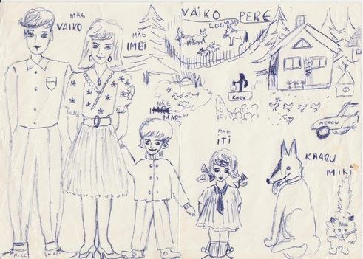
Tänan tähelepanu eest.

Slide 161
Diskussioon

Slide 162
Lõuna 13.20-14.00

Slide 163
II OSA: RIIGIREFORM NING RIIK KUI ANALÜÜSI OBJEKT

Slide 164
Moderaatorid:
Marko Pomerants, Riigikogu põhiseaduskomisjoni esimees
Riho Kangur, peaministri nõunik
Külli Taro, õiguskantsleri kantselei õiguskorra kaitse osakonna juhataja
Leif Kalev, Tallinna Ülikooli professor

Slide 165
Tanel Talve, Riigikogu riigireformi probleemkomisjoni esimees

Slide 166
Indrek Grauberg, TLÜ ühiskonnateaduste instituudi (ÜTI) direktor

Slide 167
Külli Taro, õiguskantsleri kantselei õiguskorra kaitse osakonna juhataja

Slide 168
Leif Kalev, TLÜ ÜTI professor

Slide 169

Nüüdisriiklus ja kodakondsus riigireformis
Prof. Leif Kalev
4.12.2018konverents
Riik, kohalik omavalitsus ja poliitika läbi analüüsi prisma

Slide 170
Tänane huvikese
Mida võiks Eesti riigireformi osas tähele panna viimase aja riigi, poliitika ja valitsemise alasest teadusarutelust maailmas?
Riiklus ja kodakondsus alusinstitutsioonidena

Slide 171
Muutuste kontekst
Üleilmastumine ja hargmaistumine
Julgeolekustamine
Rahandus- ja rändekriis
Neljas tööstusrevolutsioon
Riigivõimu tegevusruumi muutus
Uusliberaalse valitsemise kriis
Põhivoolupoliitika kinnikiilumine

Slide 172
Modernne riigivõim

Slide 173
Teisenev riigivõim

Slide 174
Uusliberaalne valitsemine: UK 30 a
 | Kulud
Kvaliteet | Töötab paremini, maksab vähem | Töötab paremini, maksab sama palju | Töötab paremini, maksab rohkem
 | Töötab sarnaselt, maksab vähem | Töötab sarnaselt, maksab sama palju | Töötab sarnaselt, maksab rohkem
 | Töötab halvemini, maksab vähem | Töötab halvemini, maksab sama palju | Töötab halvemini, maksab rohkem
Allikas: Hood, Dixon 2015: 182

Slide 175
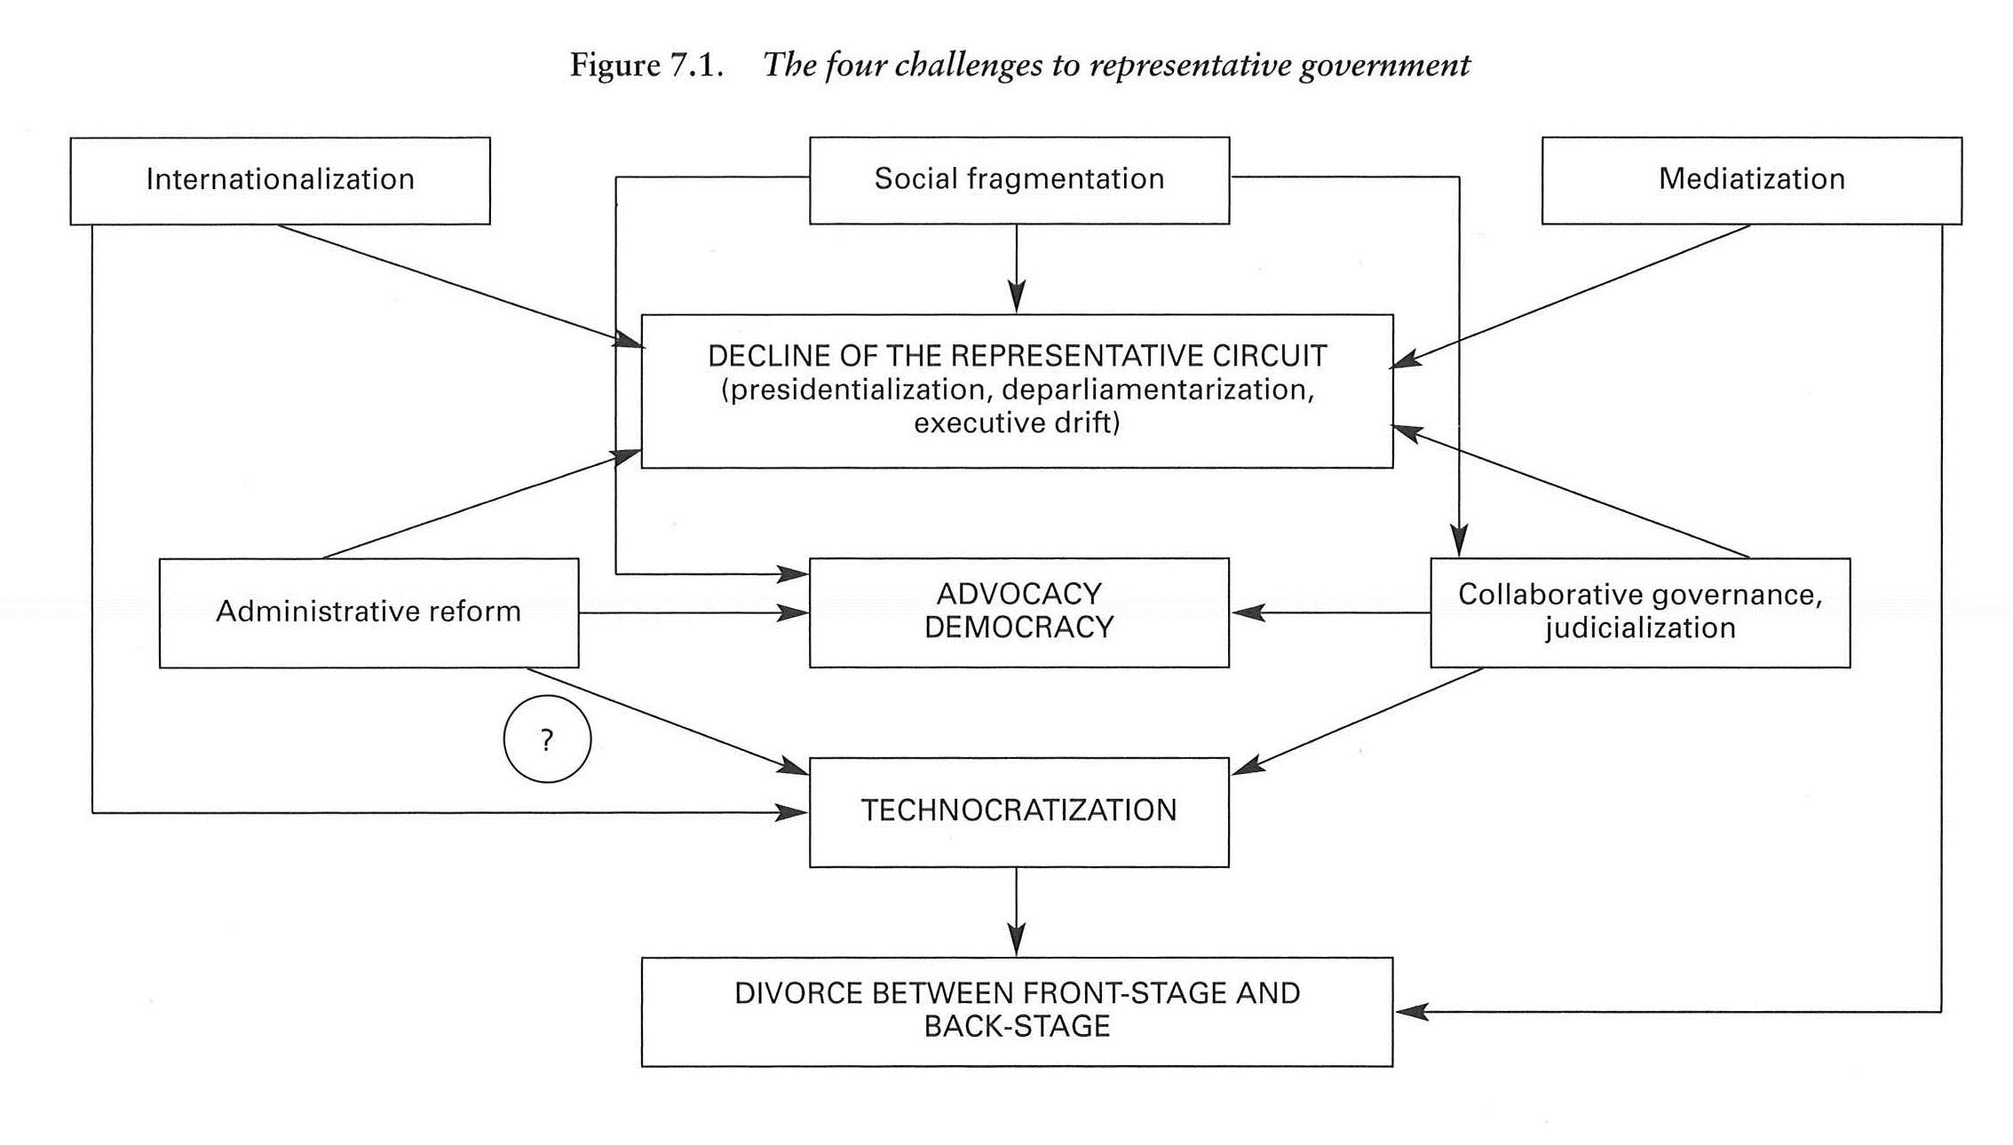
Põhivoolupoliitika
Allikas: Papadopoulos 2013: 241

Slide 176
Teadmisdemokraatia
Allikas:
in t’Veld 2013: 21

Slide 177
Eesti algatusi
DASA-d/MASA-d ja erakondade kvaliteet
Rahvakogu ja demokraatiaalgatused
Haldusreform ja teenusvõimekus
Riigireform ja mõtted riigikorralduse uuendamisest (Riigikogu; sihtasutus)
Rahandusministeeriumi ja Riigikantselei tegevused

Slide 178
Järeldusi
Riigireform: lihtsus ja lihtsameelsus, efektiivsuslõks
Riigivõimu positiivne roll kui lähtekoht
Väljakutsetega tegelemine: demokraatia, metavalitsetus ja riigikeskne metavalitsetus
Tavakodaniku võimalused poliitikat ja valitsemist sisuliselt jälgida: avalikkussfääri tugevdamine
Teadmustugi: ülikoolid, mõttekojad jt

Slide 179
TÄNAN!
Küsimusi?
leif@tlu.ee

Slide 180
Raivo Vetik, TLÜ ÜTI professor

Slide 181
Lõimumine haridussüsteemi kaudu
Raivo Vetik
TLÜ võrdleva poliitika professor

Slide 182
Praeguse debati erinevus viimastest KOV valimistest - erakondade vahel on eestikeelsele õppele ülemineku osas suhteliselt suur ühisosa, Riigikogus 13.09. 2018 toimunud arutelu oli pigem konstruktiivne.
Samas, kuna lõimumine on kompleksne nähtus, siis sageli räägivad parteid teineteisest mööda – analüüsime seda lõimumise valdkondade ja lõimumist toimijate lõikes.

Slide 183
Lõimumise teooria
Ei ole lõimumist üldiselt, vaid ainult konkreetses valdkonnas:
struktuurne, sotsiaalne, kultuurilis-keeleline ja identiteediline.
seega, keeleoskus, kontaktid ja hoiakud - RK: keeleoskus versus laiem segregatsioon, keelekümblus ja meelekümblus.
Rõhuasetused lõimumise toimijate lõikes:
– indiviidipõhine ja gruppidevaheliste suhete põhine lõimumine.
Parempoolsete ja vasakpoolsete parteide retoorika erineb nii valdkondade kui toimijate rõhuasetustes.

Slide 184
Diskussiooni algatas RE viimaste KOV valimiste eel viidetega Eesti Inimarengu Aruandele, mis tõi tugevalt esile rahvuspõhise segregatsiooni rolli sotsiaalse ebavõrdsuse taastootmisel.
RE: lõimumine = keeleoskus + segregatsiooni lõpetamine

Slide 185
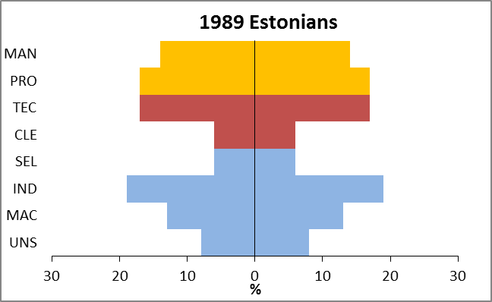
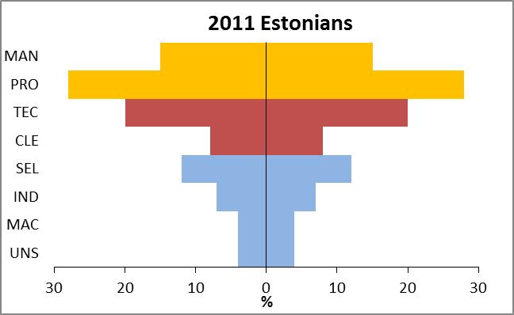
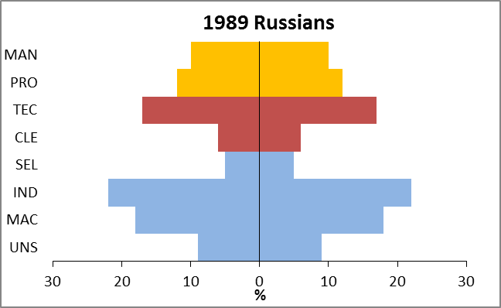
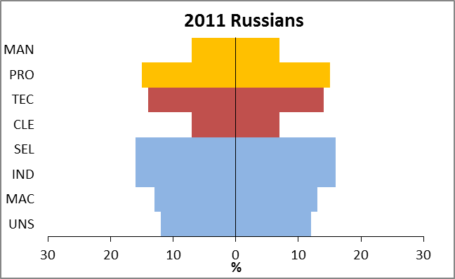
Occupational distribution in Tallinn
Allikad: REL 1989, REL 2011

Slide 186
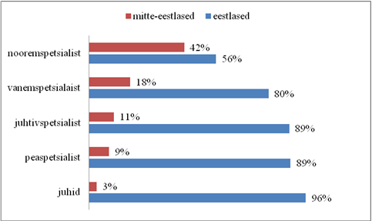
Joonis 5. Politsei- ja Piirivalveameti politseiametnike proportsioon eestlaste ja mitte-eestlaste lõikes

Slide 187
Parempoolsete versus vasakpoolsete parteide retoorika:
üleminek kiire/aeglane
eesmärgid selged/ebamäärased ja lihtsad/keerukad
reformi tähtaja määramine aitab/takistab.

Slide 188
Kõik nõustuvad, et ühiskonna valmisolek on oluline:
kusjuures ühiskond on mitte ainult eestivenelased, vaid ka eestlased
seega lõimumist ja lõimumispoliitikat mõistetakse kahesuunalisena.
Kõik nõustuvad, et vajalik on mudelite paljusus.
Järeldus: 1) ühiskond lõimub haridussüsteemi kaudu; 2) haridussüsteemi lõimumine on edukas vaid ühiskondlikus keskkonnas toimiva lõimumise toel.

Slide 189
Erik Terk, TLÜ ÜTI professor

Slide 190
RIIK, OMAVALITSUS, TULEVIK
Erik Terk, TLÜ strateegilise juhtimise ja tuleviku-uuringute professor

Slide 191
Teha mõtestatumalt ja efektiivsemalt!
Visioonide ja arengukavade, ka pikaajaliste tegemine on Eestis viimasel ajal kaunis hoogsalt käima läinud
Seda nii riigi kui terviku kui linnade ja regioonide tasandil
Kuidas me aga taolisi ettevõtmisi aga eesmärgistame, mida saavutada tahame ja kas me korraldame neid protsesse ikka mõistlikult
Aktsepteerides seda, et avalikus sektoris on anergukavandamisel oma eripära julgen ikkagi väita, et visioneerimise ja arengukavandamise osas on avalikul sektoril erasektorist veel kaunis palju õppida

Slide 192
Probleeme ja tüüpvigu arengukavandamisel avalikus sektoris
Milliseid probleeme lahendame: praeguseid või tulevikus oluliseks muutuvaid
Millisesse keskkonda me end sätime. Praegusesse või sellesse, mis tõenäoliselt kujuneb tulevikus
Kavandamishorisondi mõtestamine. Milliseid probleeme saab lahendada millise horisondi puhul ja mida see veel eeldab
Visiooni kandja ja „vedaja“ küsimus.
Prioriteetide ja valikute teema. „Igaühele midagi“ põhimõte ei anna pikemas perspektiivis resultaate

Slide 193
Probleeme ja tüüpvigu
Kinniolemine olemasolevates struktuurides
Ruumi ja tegevuse vahekord
Vajadus arengukavandamisele eelnevate analüüside ja prognooside järele. Ka arenguanaloogiad
Kaasamine on oluline, aga milleks me kedagi kaasame. Kaks erinevat ülesannet kaasamisel, erinevad tehnoloogiad
Narratiivide ja numbrite ühendamine
„Nunnutamisjutu “ohtlikkusest

Slide 194
Tänan!

Slide 195
Luule Sakkeus, TLÜ ÜTI, Eesti demograafia keskuse juhataja, vanemteadur

Slide 196
Mart Susi, TLÜ ÜTI professor

Slide 197
Riigireform ja inimõigused
Mart Susi
Tallinna Ülikooli ühiskonnateaduste instituudi
Inimõiguste professor

Slide 198
Kas riigi retoorikas on inimõigused tähtsad?
Mitu korda on nn riigireformi kavas (Riigireformi SA) nimetatud inimõigusi?
Kas neid kordi on: 0, 1, 5, 10?
Õige vastus: 1.
Kes ja kuidas juhib terviklikku julgeolekupoliitikat. Kuus teemat, inimõigused on viimases teemas sõnastuses: “Õigusriik ja inimõigused kõigile”.

Slide 199
Järg: inimõiguste osakaal riigi retoorikas
Strateegia “Eesti 2035”
Mitmel korral on nimetatud inimõigusi?
Kas neid kordi on 0, 1, 5, 10? Strateegia on 22-l lehel?
Õige vastus: 0:
Kui sageli kuuleme, et ministrid või teised kõrged võimukandjad, v.a kohtunikud, toovad riigi arengut puudutavatesse sõnavõttudesse inimõigust teema?
Õige vastus: peaaegu üldse mitte.

Slide 200
Inimõiguste osakaal riigi retoorikas
Kui sageli e-riigi tutvustamisel on jutus ka inimõiguste dimensioon?
Kas: alati, vahetevahel, peaaegu üldse mitte, üldse mitte?
Õige vastus: üldse mitte.
Järeldus nr 1: inimõigused on Eesti riigivõimu retoorikas marginaliseerunud.
Järeldus nr 2: Inimõiguste dimensiooni kas ei peeta oluliseks või eeldatakse, et inimõigustega on Eestis kõik korras.

Slide 201
Kas riiki on vaja “reformida” inimõiguste paremaks tagamiseks?
Formaalne vastus: me ei saa sisustada riigireformi kava argumentidega, mida seal esitatud ei ole.
Kas Eestis on inimõigustega enam-vähem hästi?
Kaks plaani: riigi võetud kohustused ning nende elluviimine.
Kohustuste võtmise osas on teatud küsitavusi, kuid need ei ole fundamentaalsd:
Vihakõne kriminaliseerimine
Euroopa inimõiguste konventsiooni protokolli 12 ratifitseerimine

Slide 202
Kas riiki on vaja “reformida” inimõiguste tagamiseks
Nn riigireform ei ole otseses puutumuses inimõigustega
Ei ole näha, kuidas riigireformi meetmed võiksid kas suurendada või vähendada austust inimõiguste vastu
Inimõiguste arengul on kaks allikat: poliitilised ja humanistlikud allikad
Riigireform võib olla puutumuses poliitilise allikaga – tagada inimõigusi kõigile võrdselt

Slide 203
ÜRO rändekompakt
Vaidluses tõusetus mitmeid inimõigustega seotud teemasid:
Mis on kohustus ja mis on pühendumus?
Kohustus on peatuda punase tule ees ristmikul, pühendumus on liigelda ohutult!
Rändajatel on õigused, kuid kas neil on ka kohustused?
Vastus: inimõiguste subjektsus ei eelda, et sellel subjektil on kohustused või kuidas ta neid täidab.

Slide 204
Inimõigused ja julgeolek
Meile öeldakse, et privaatsusest loobumine on vajalik riikliku ja rahvusliku julgeoleku tagamiseks.
Ning seejärel: vajalik on leida mõistlik tasakaal privaatsusest loobumisel ja julgeoleku tõstmisel.
See on ka rahvusvaheliselt sageli ekslik lähenemine, sest
Privaatsuse vähenedes ja julgeoleku kasvades ei ole tegemist tasakaalustamise, vaid ühest väärtusest loobumisega teise kasuks
Kas kõrgendatud riikliku ja rahvusliku julgeoleku tagamine privaatsusest loobumise tõttu on tõendatud?

Slide 205
Inimõigused ja julgeolek
Tasakaalustamise korral tuleb julgeolekut tagavate meetmete vastukaaluks kaitsta ka rohkem inimõigusi.
Väide: Eestis on poliitilises diskussioonis jäetud inimõiguste tagamise vajadus julgeoleku kontekstis tahaplaanile.
See on ohtlik, sest võttes omaks inimõigustest loobumise põhimõtte ei ole selge, millest on mõistlik ja millest ei ole mõistlik loobuda ning kus on piirid!

Slide 206
Mõned järeldused
Inimõiguste nimetamine riigi retoorikas ei tohiks muutuda n.ö poliitilise korrektsuse küsimuseks
Keerulistes poliitilistes olukordades kasutatakse inimõiguste argumente ebakorrektselt
Nn ühe õigusteaduskonna sündroom
Keerulistes poliitilistes olukordades on vajalik võistlevaid arvamusi ka inimõigustest ja rahvusvahelisest õigusest

Slide 207
Tänan!
Mart.Susi@tlu.ee

Slide 208
Raigo Uukkivi, Rahandusministeeriumi halduspoliitika asekantsler

Slide 209
Riigireform Rahandusministeeriumi vaatest

Slide 210
Riigireformi lähtekohad
Riigi tegevus peab olema selgelt fokusseeritud strateegiliste pikaajaliste väljakutsetega toimetulekuks. Riigi tegevus peab olema suunatud eesmärgile, et ühiskond tervikuna areneks ja tootlikkus kasvaks.
Väikeriigi eripärast tuleneb, et riigi strateegilise tasandi otsuste mõju avaldub tugevamalt ja kiiremini, kui suurtes riikides. Seetõttu peab riigivalitsemise süsteem olema tugev, suutma maandada poliitilisi riske ning töötama ühtse tervikuna kõige kõrgemal riigivalitsemise tasandil. Eesti riigi ehitamine peab olema agiilne, peame suutma kohaneda.
Väikeriigil on rohkem riiklikke tegevusi ja ülesandeid, mida on otstarbekam teostada keskselt – sellest tuleneb riigi suurem roll ühiskonnas (nt e-riik, tugiteenused).
Eesti puhul on inimeste võõrandumine riigist väiksem. Peame looma toimivad partnerlusmudelid ning tagasisidestamise süsteemi. Looma nn õmblusteta ühiskonna.

Slide 211

Tulemuslikkus tähtsam kui kuluefektiivsus
Tulemuslikkus
Kuluefektiivsus

Slide 212

Riigireformi põhisuunad
Pikk plaan riigile
Arengukavandus korda ja tööle
Eesmärgistatud ja tegevuspõhine eelarvestamine (TERE)
Teadmuspõhine otsustamine
Ühtne valitsemine (VV)
Riigiasutuste teenustest lähtuv konsolideerimine
Tugiteenused keskselt, tõhusalt ja läbipaistvalt
Asutuste tegevusvormide ja riigivara inventuur
Riigi osaluste valitsemine sh müük
TULEVIKU
RIIK
TEGUS RIIK
E-riigi uus kvaliteet
Inimeste ja ettevõtete vajadustest lähtuvad ja registripõhised teenused
Bürokraatia vähendamine ja menetluste lihtsustamine
KOV edasine ühinemine
Ülesannete inventuur riigi ja KOV vahel
KOV finantsautonoomia ja vastutuse suurendamine
KOV ühtsed tugiteenused (sh koostöös riigiga)
MINU RIIK
KOHALIK RIIK

Slide 213
Ühtne valitsemine
VABARIIGI VALITSUS
(valitsuskabinet)
ÜHTNE VALITSUSKESKUS
(POLIITIKAKUJUNDAMINE JA ÕIGUSLOOME)
ÜHTNE VALITSUSKESKUS
(Vabariigi Valitsuse töö toetamine)
POLITSEI- JA PIIRIVALVEAMET
MAKSU- JA TOLLIAMET
HARIDUS- JA TEADUSAMET
TÖÖ- JA SOTSIAALAMET
… JNE
VALITSUSASUTUSED
(valdkondlikud pädevuskeskused)
VALITSUSASUTUSTE KESKSED TUGITEENUSED
(jagatud teenuskeskused)
RIIGI KINNISVARA AS
RIIGI TUGITEENUSTE KESKUS
RIIGI IKT KOMPETENTSIKESKUSED

Slide 214
Olulisemad rõhuasetused
Pikaajaline strateegia „Eesti 2035“.
Tegevuspõhine eelarvestamine ja riigi teenused korda (sündmuspõhisus, riigimajad, teenuste delegeerimine, teatud teenuste pakkumisest loobumine).
E-riigi arendamine ning andmehalduse korrastamine (sh once-only).
Tugevate valdkondlike kompetentsikeskuste loomine (ametite konsolideerimine).
Bürokraatia ja halduskoormuse vähendamine (sh Aruandlus 3.0, EMTA 2020, õigusloome kvaliteedi tõstmine).
Tugiteenuste korrastamise jätkamine (Riigi Tugiteenuste Keskus, Riigi Kinnisvara AS, IKT asutused jms).

Slide 215
Aitäh!

Slide 216
Marko Pomerants, Riigikogu põhiseaduskomisjoni esimees

Slide 217


Slide 218
Enne õigusloomejuristide vallandamist
§ 83⁵⁹. Sõjarelva, laskemoona ja lahingumoona hävitamine
(1) Sõjarelva, selle olulise osa, laskemoona ja lahingumoona võivad hävitada sõjarelvi omav valitsusasutus ja Kaitseliit.
(2) Käesoleva seaduse § 83³³ lõike 1 punktis 1, 2 või 6 sätestatud tegevusluba omav ettevõtja võib sõjarelva, laskemoona või lahingumoona hävitada ainult tegevusloa andja või Kaitseväe järelevalve all.
(3) Sõjarelva, selle olulise osa, laskemoona ja lahingumoona hävitamisega seotud nõuded kehtestab riigikaitse korraldamise valdkonna eest vastutav minister käesoleva seaduse § 83² lõikes 3 sätestatud määrusega.
[RT I, 29.06.2018, 3 - jõust. 01.07.2018]

Slide 219

Mida ma neist ettepanekutest ise ära ostaks?

Slide 220
Tänan kuulamast!

Slide 221
Veiko Spolitis, Läti parlamendi varasem liige

Slide 222
Diskussioon

Slide 223
Marko Pomerantsi raamatu „Minu ministeeriumid“ esitlus autori poolt

Slide 224
MINU
MINISTEERIUMID
Loe, analüüsi, arene! Marko Pomerants 2018

Slide 225


Slide 226

Kuidas see Teid puudutab?
Mis on Sinu põhioskuste pakett?

Slide 227
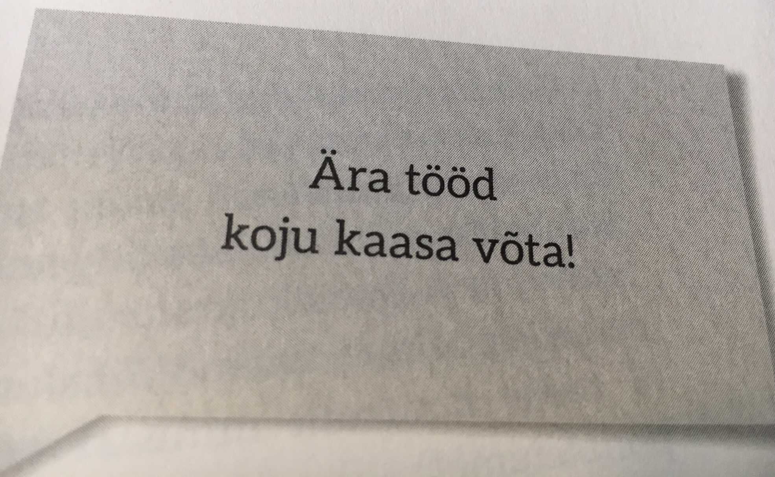
Kas Sina töötad ka 24/7?
Miks Sa seda teed, kas Sul on eraelus probleeme?

Slide 228
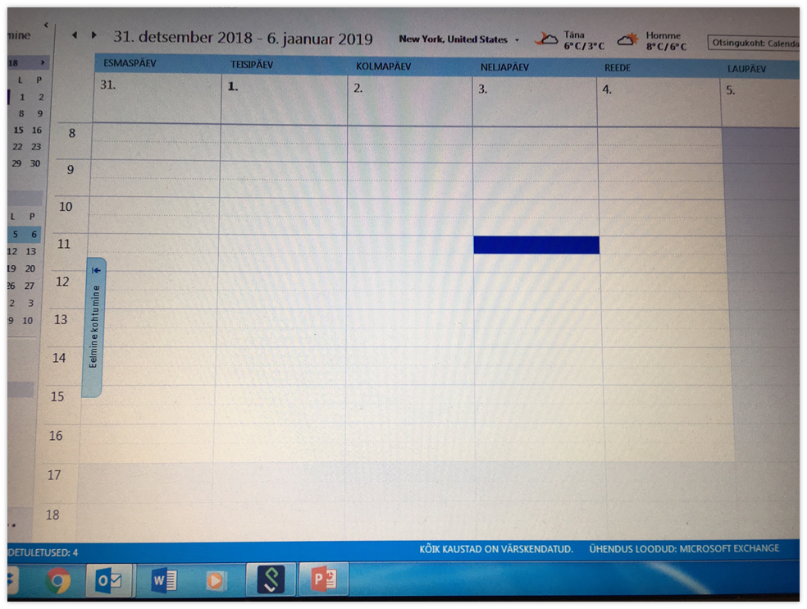
Mida tühjem, seda parem!
Pilt on illustreeriv ja ei vasta kahjuks tegelikkusele!

Slide 229
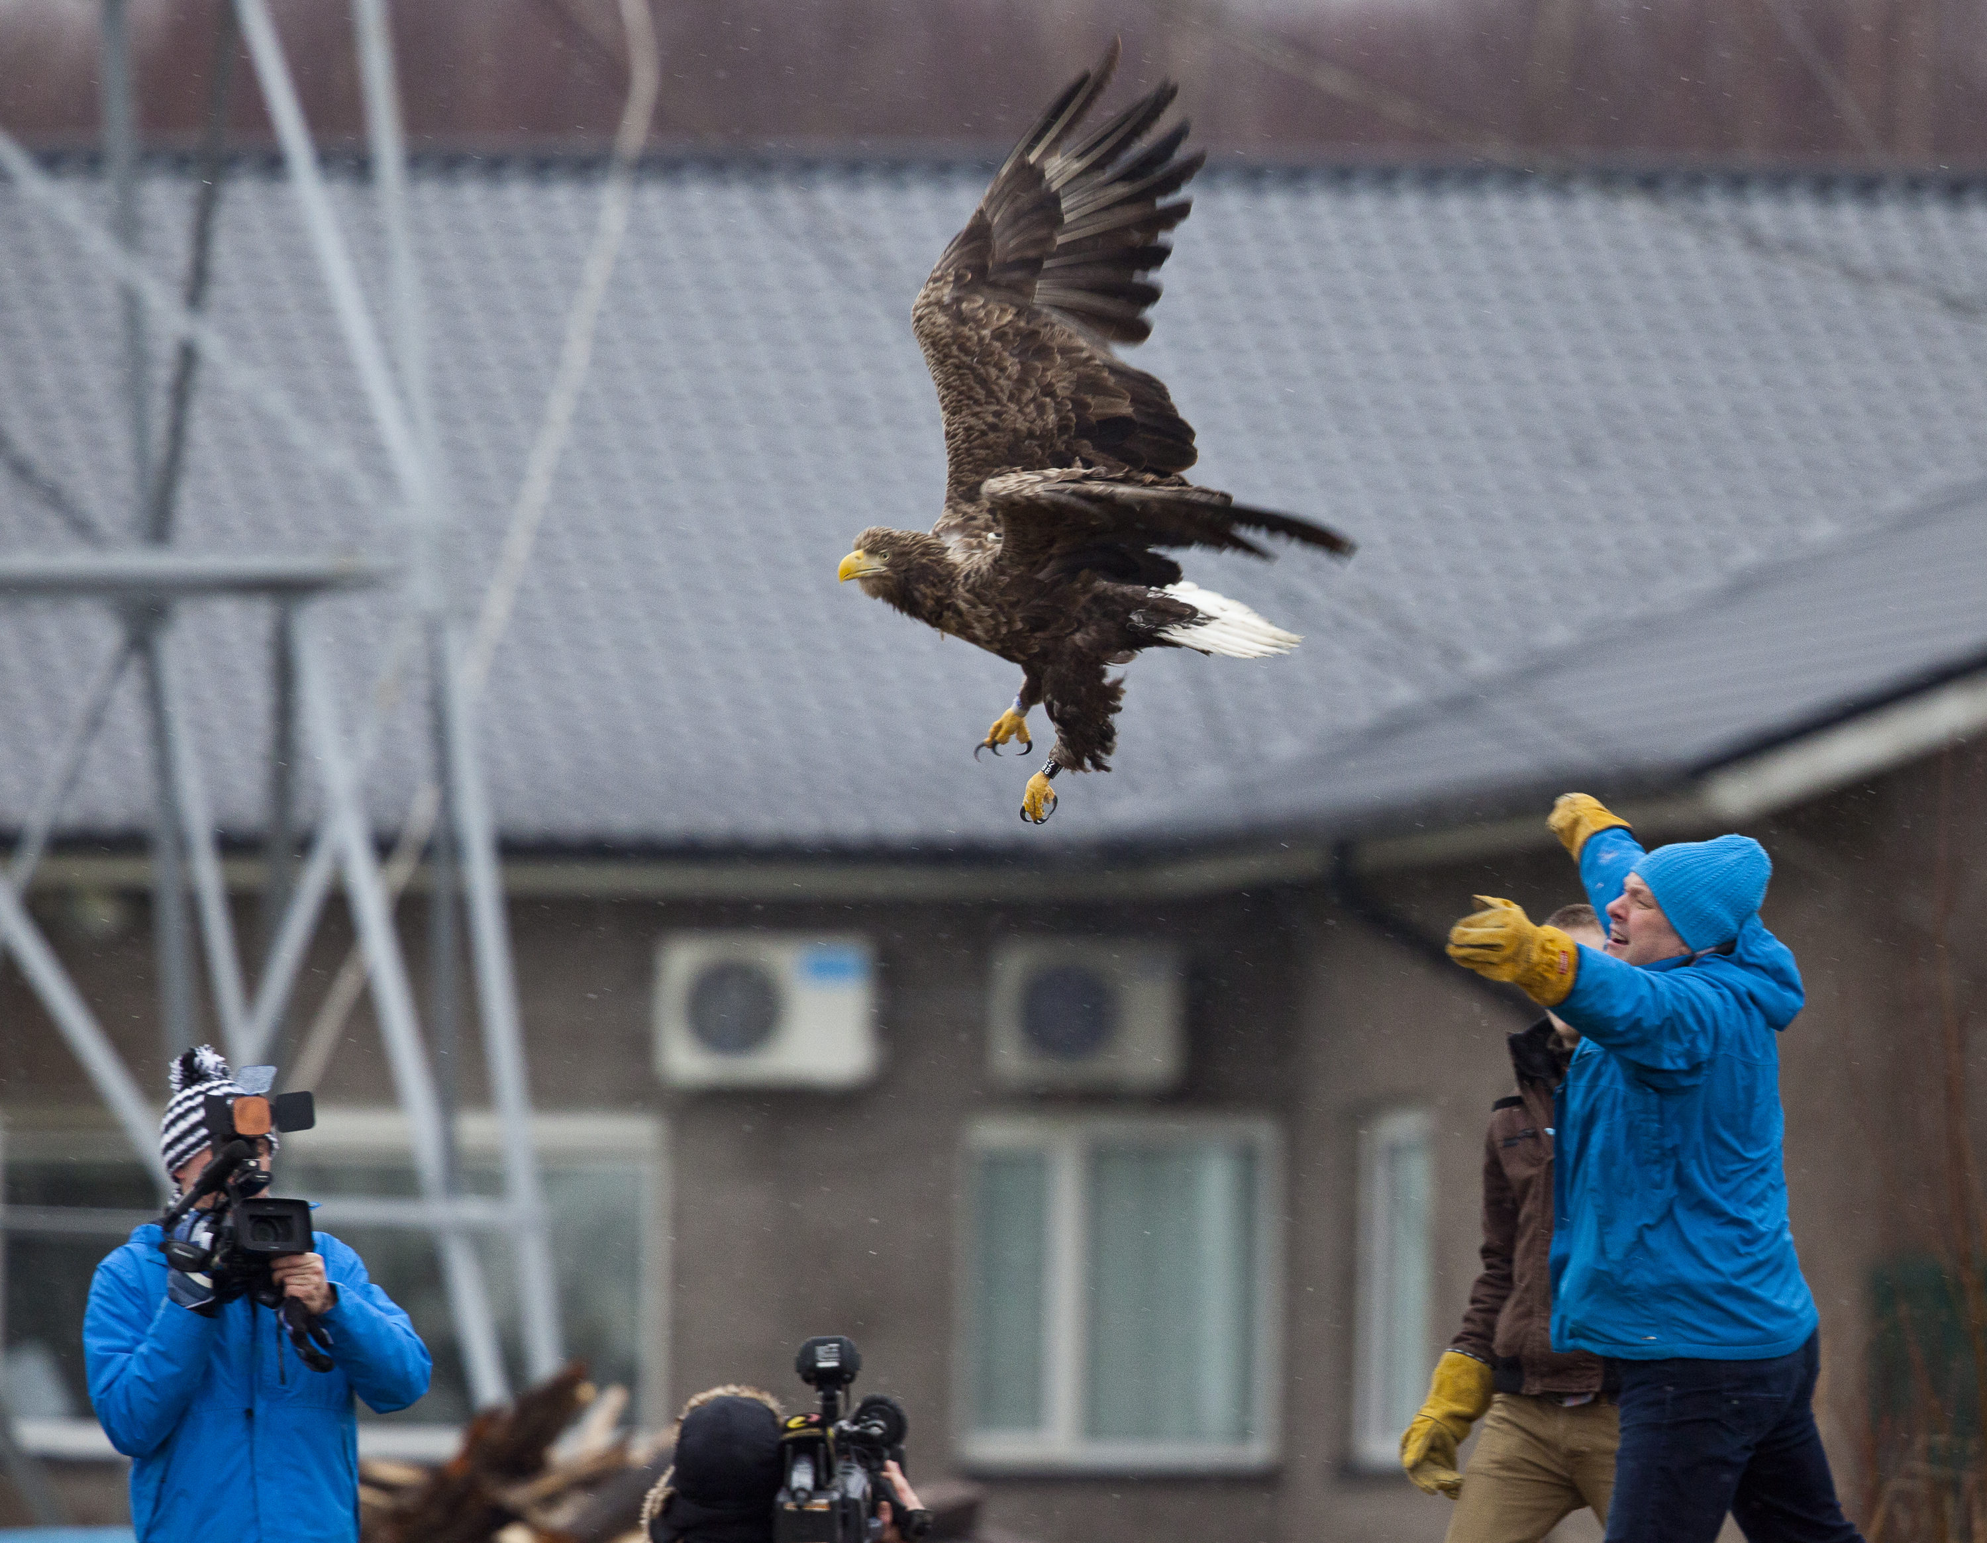
Kas Sa oskad nimetada erilisi hetki oma elus? Foto: Urmas Sellis/MTÜ Kotkaklubi

Slide 230

Kui pika aja peale sa ette mõtled?
22. aprillil 2016. Pariisi kliimaleppe allkirjastamine ÜRO-s
Foto: Meelis Münt/Keskkonnaministeerium

Slide 231
Kas tuleb tuttav ette?
Kõige rohkem on jama omadega!

Slide 232
Sa oled kõigest inimene!
Lähedastest pole sul lähedasemaid!

Slide 233
Jääge heaks!

Slide 234
Foorumi lõpp, vastuvõtt

